Slide 1

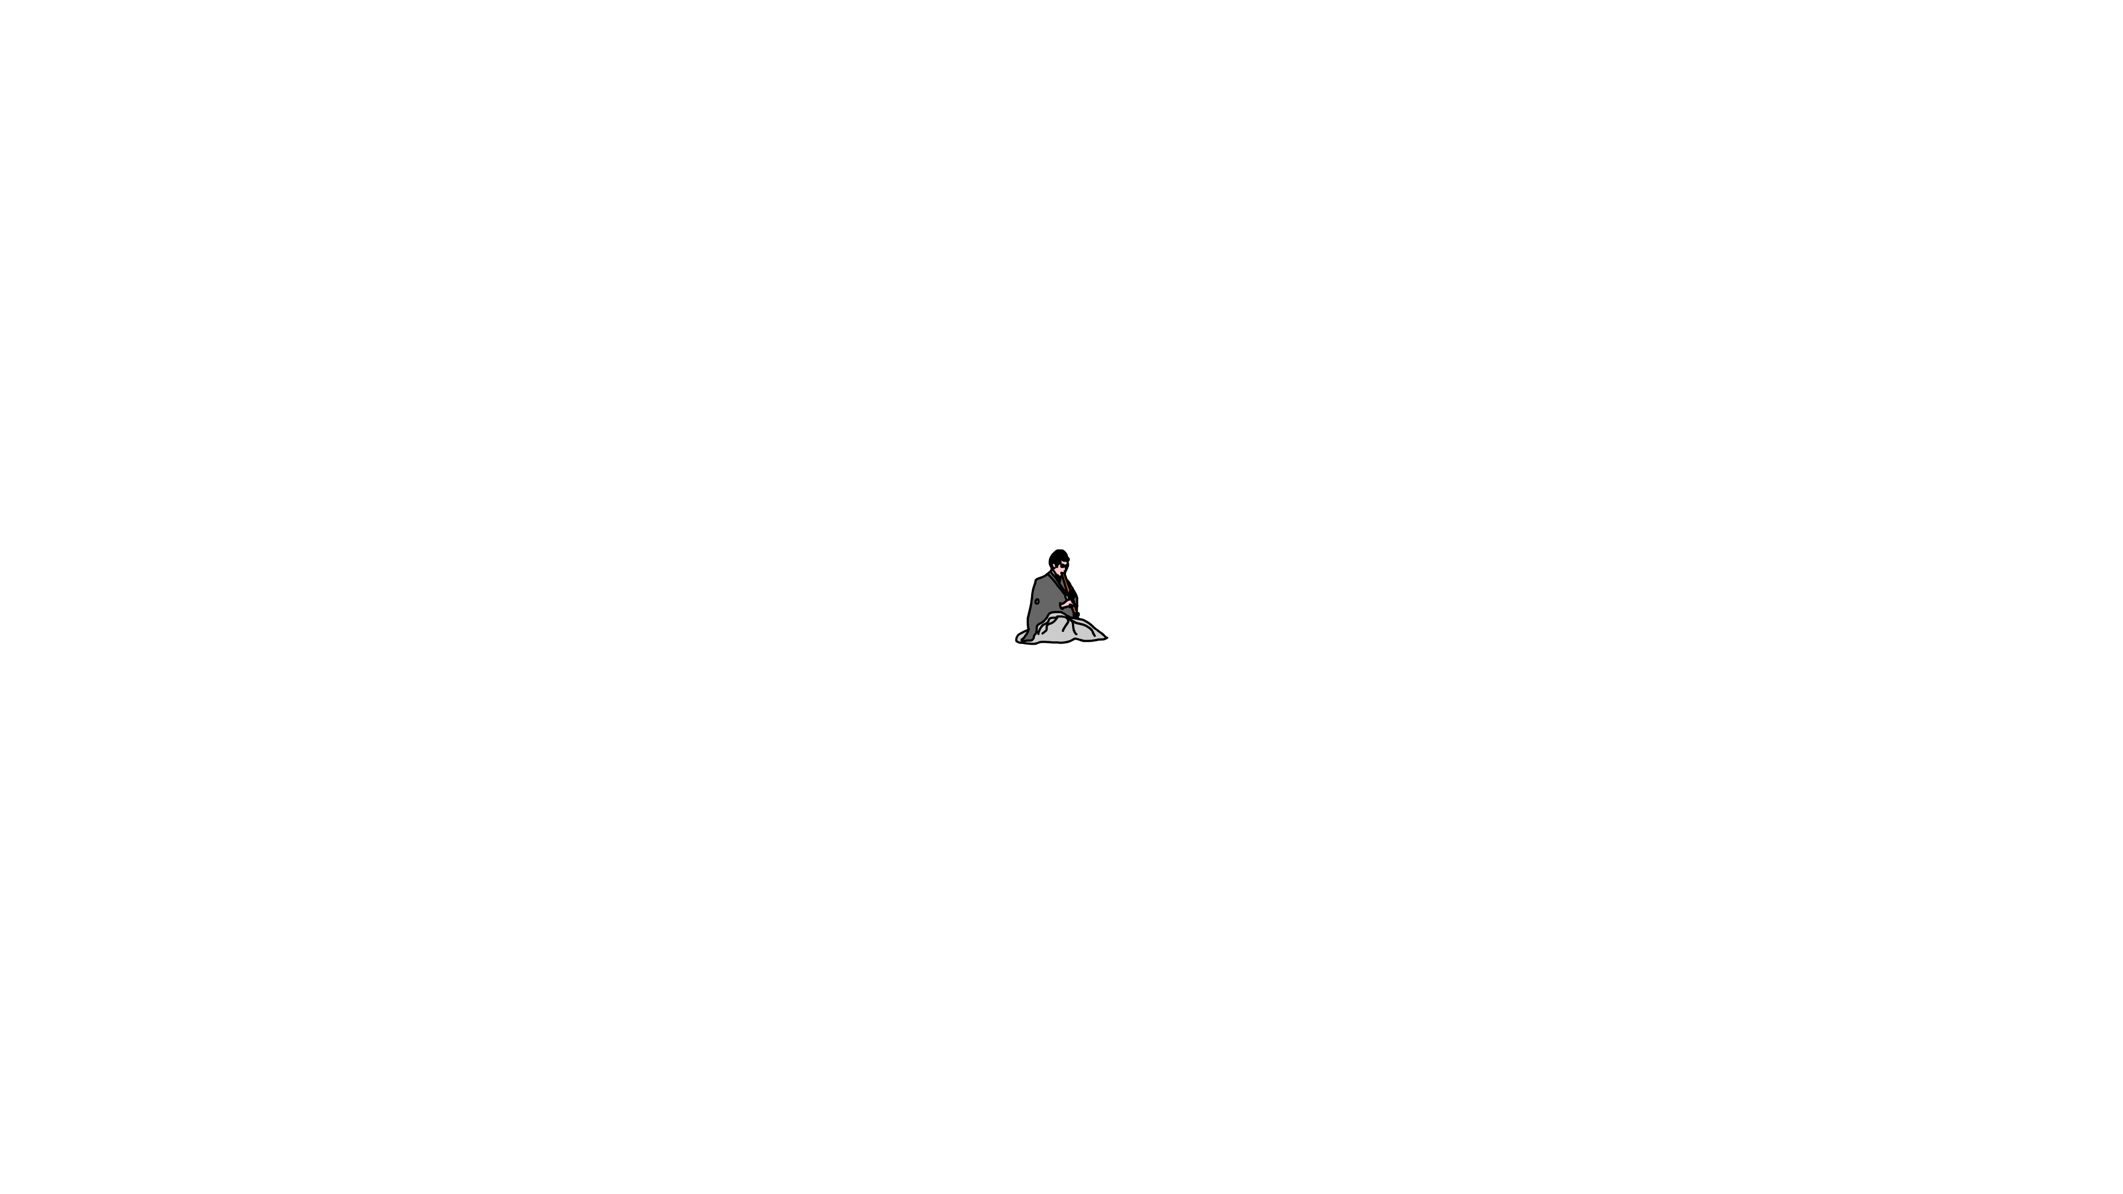
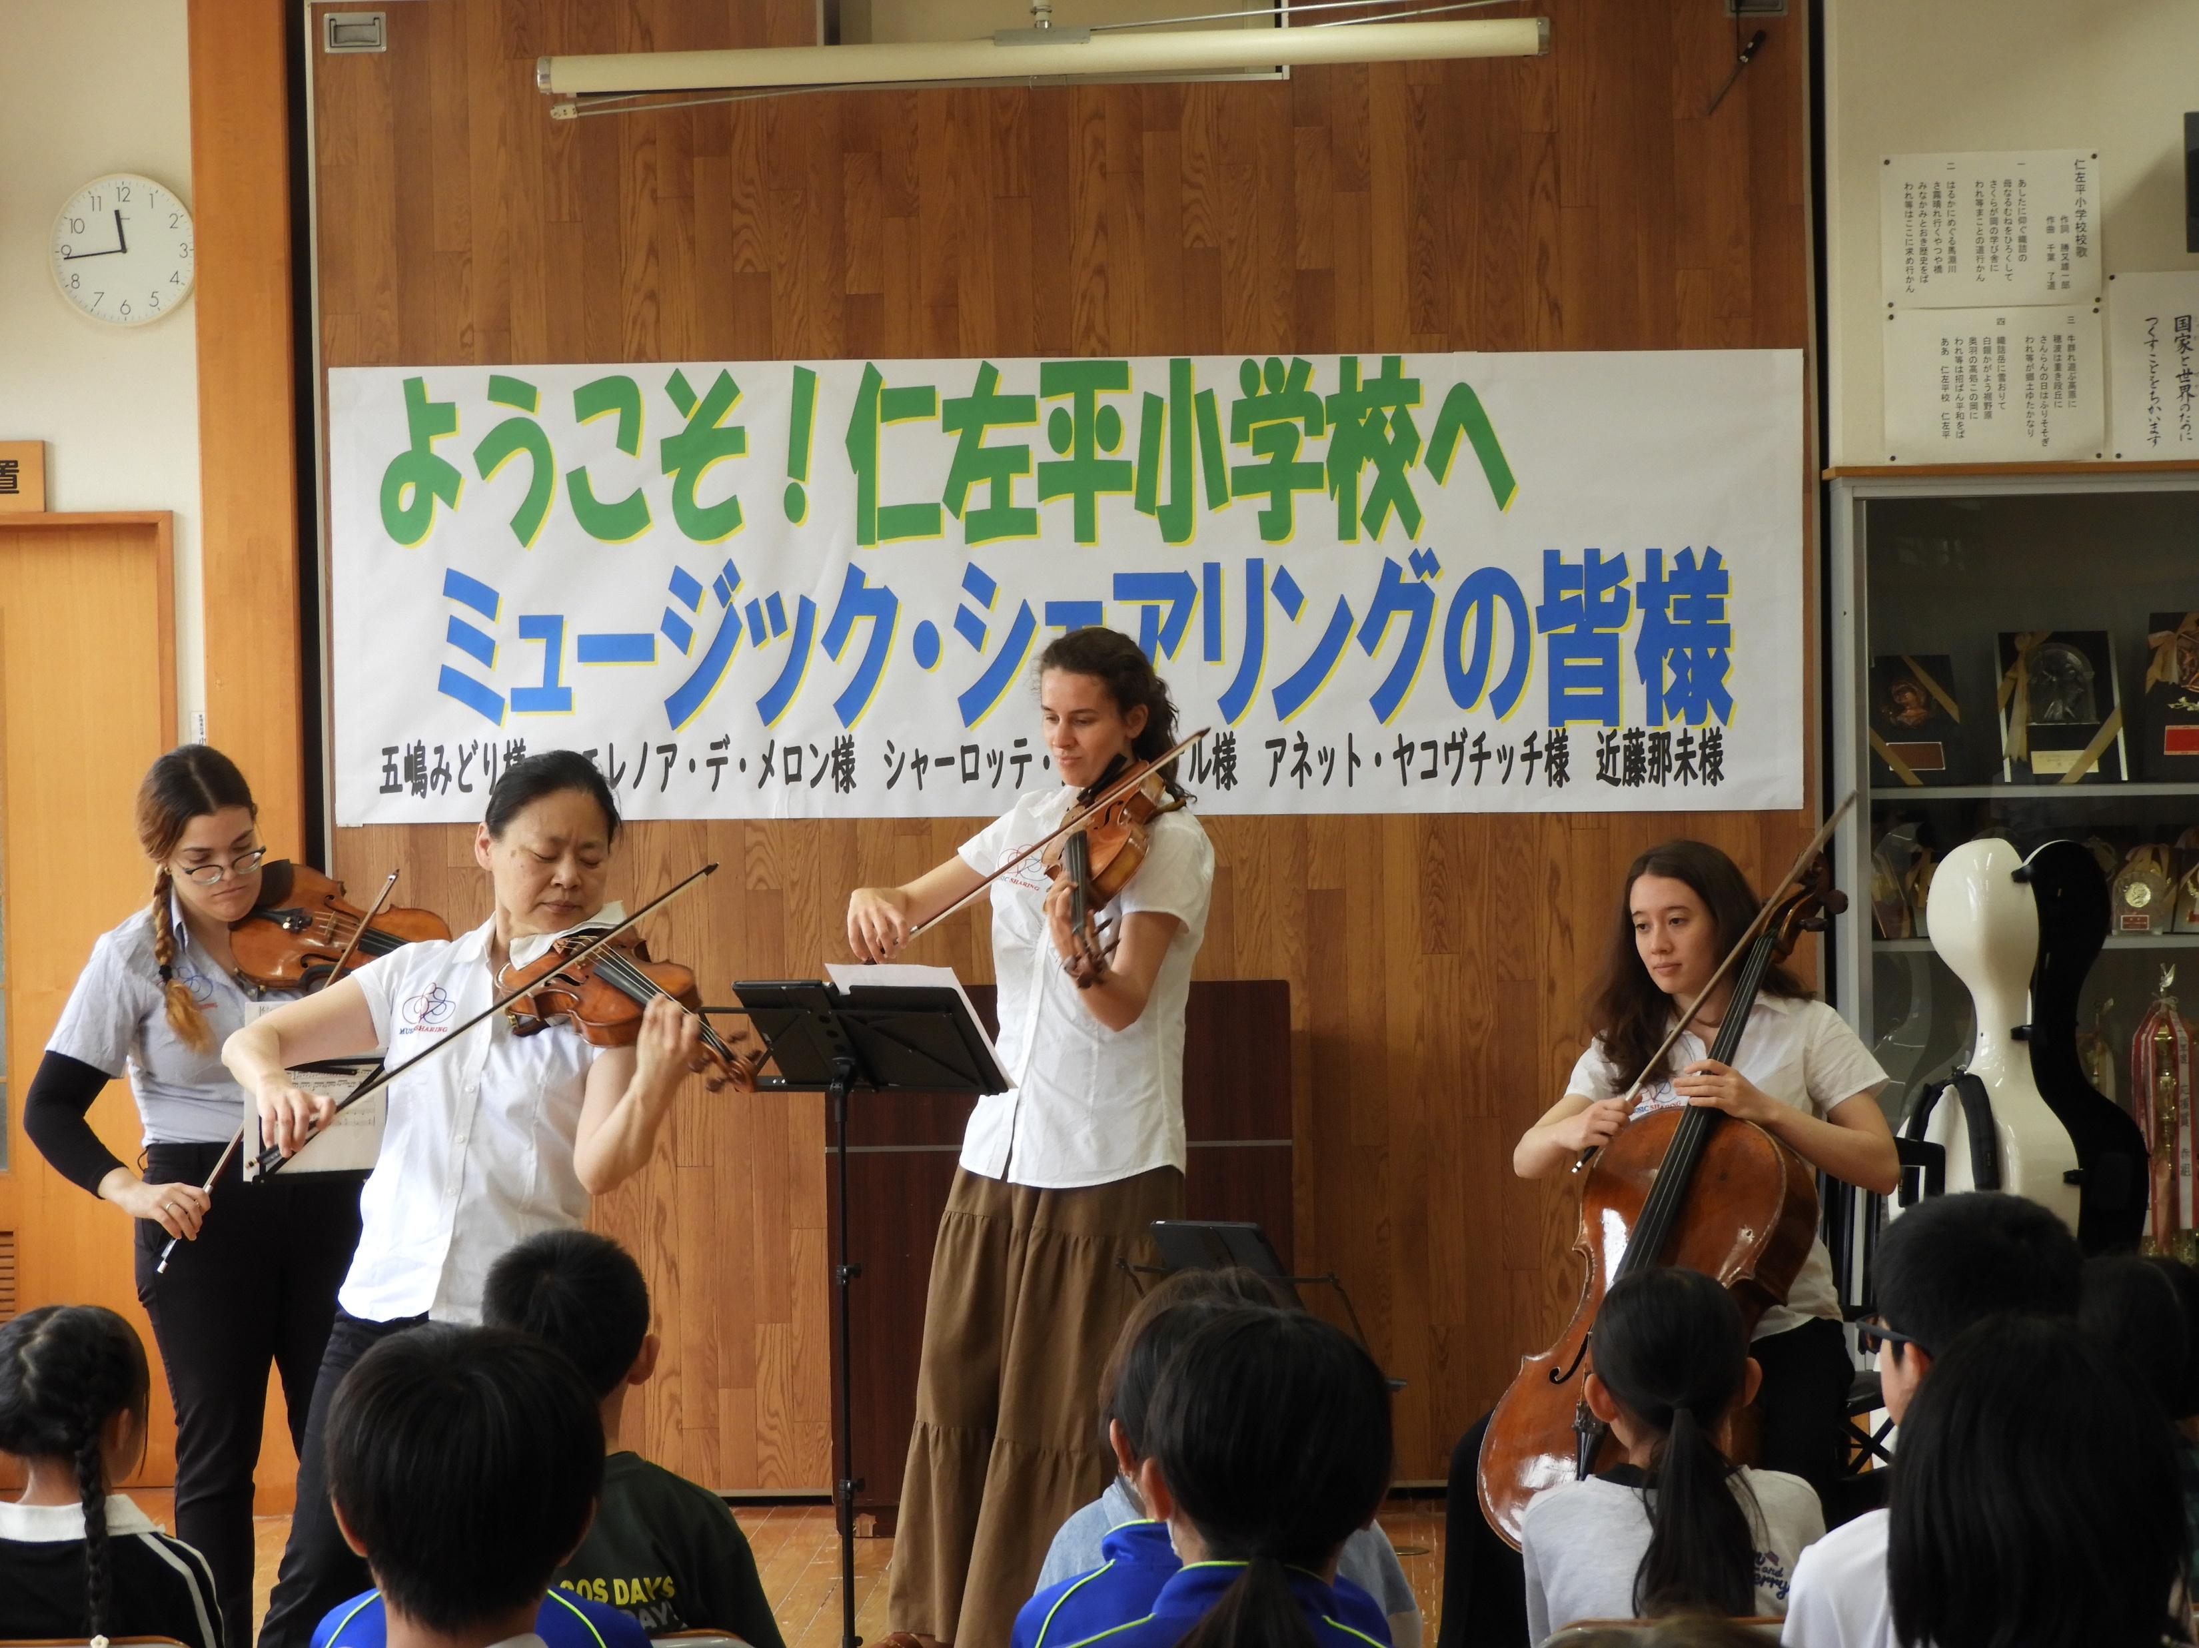
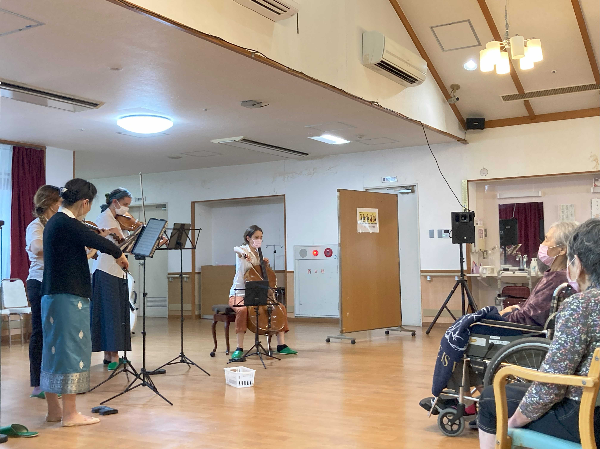
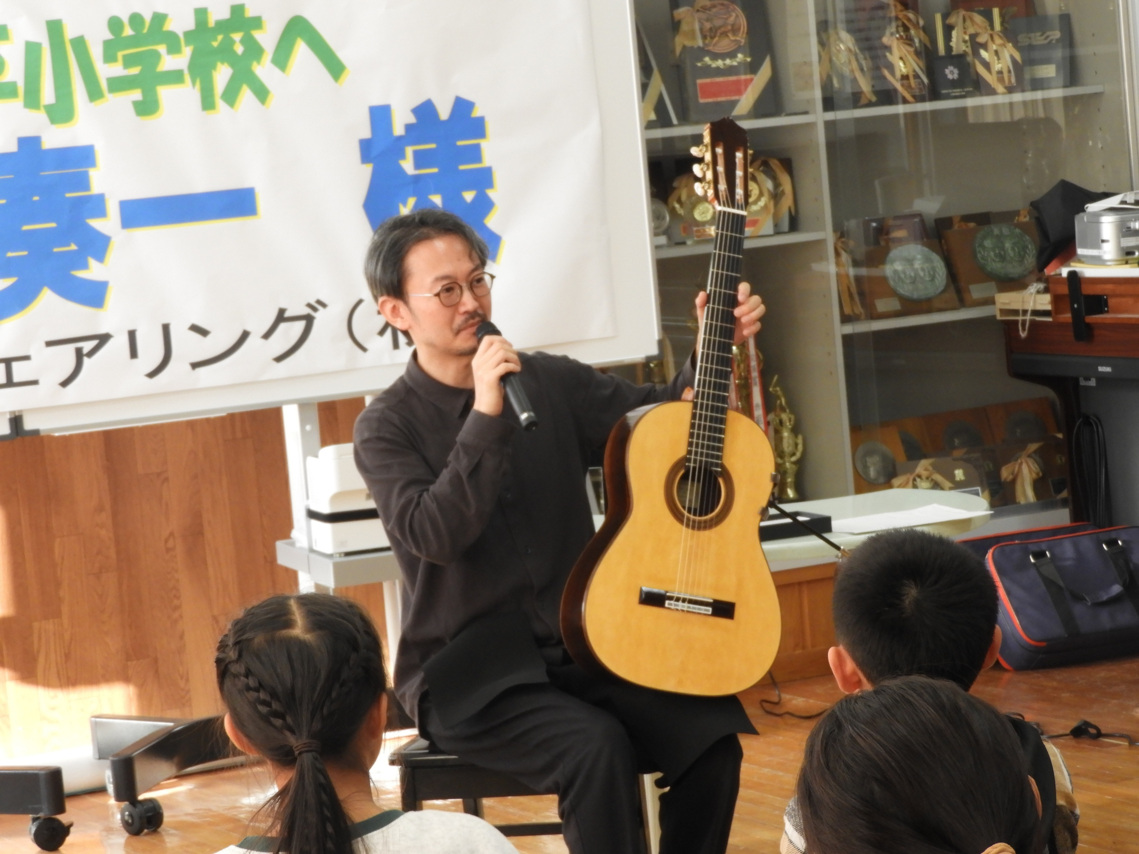
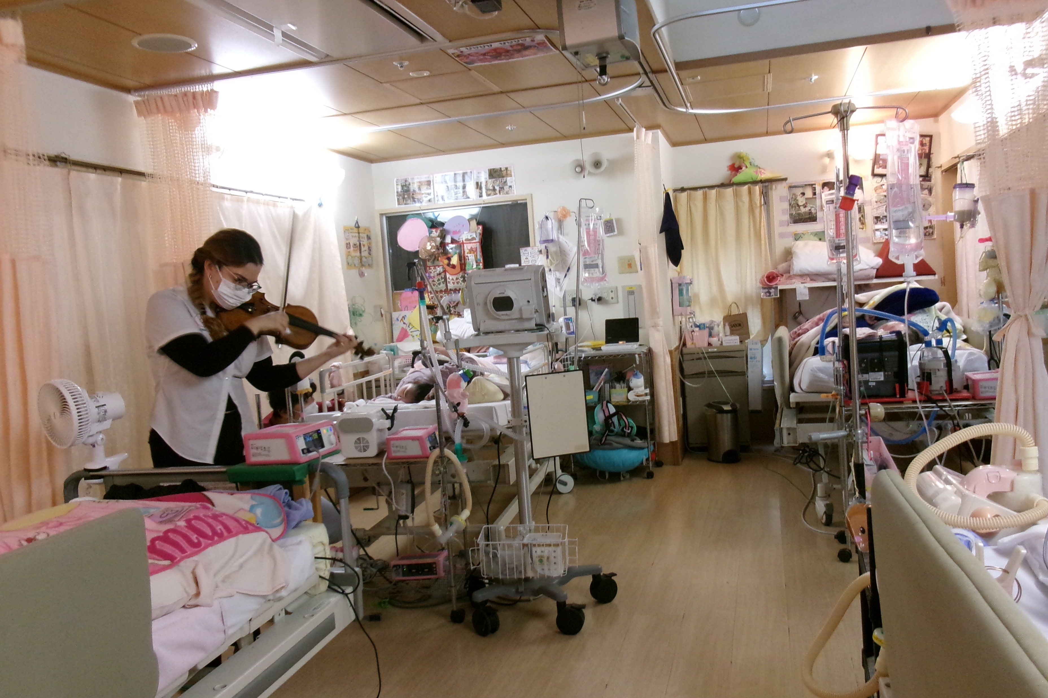




訪問プログラム2026 開催団体募集要項
目 次
ミュージック・シェアリングについて P 1
訪問プログラムとは P 2
訪問プログラム2026 実施概要 P 3
開催にあたって P 4
Q＆A よくある質問 P 5
申込書 記入例 P 6
認定NPO法人
〒102-0083東京都千代田区麹町2丁目5-18 半蔵門ハウス601
TEL：03-6256-9733 FAX：03-6256-9734 担当者：野本、佐久間
E-mail：info@musicsharing.jp

Slide 2
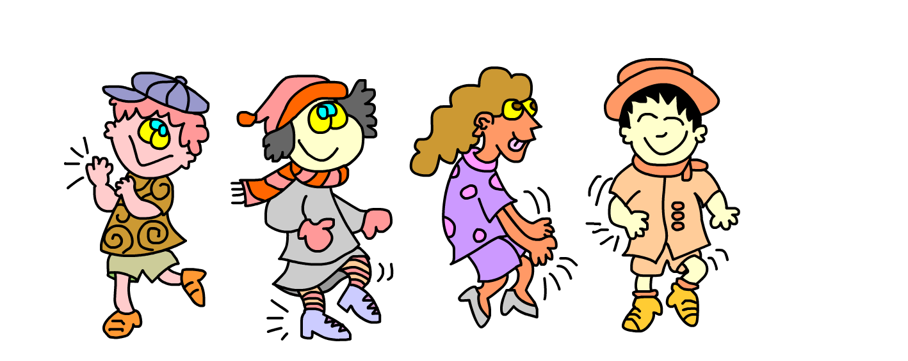
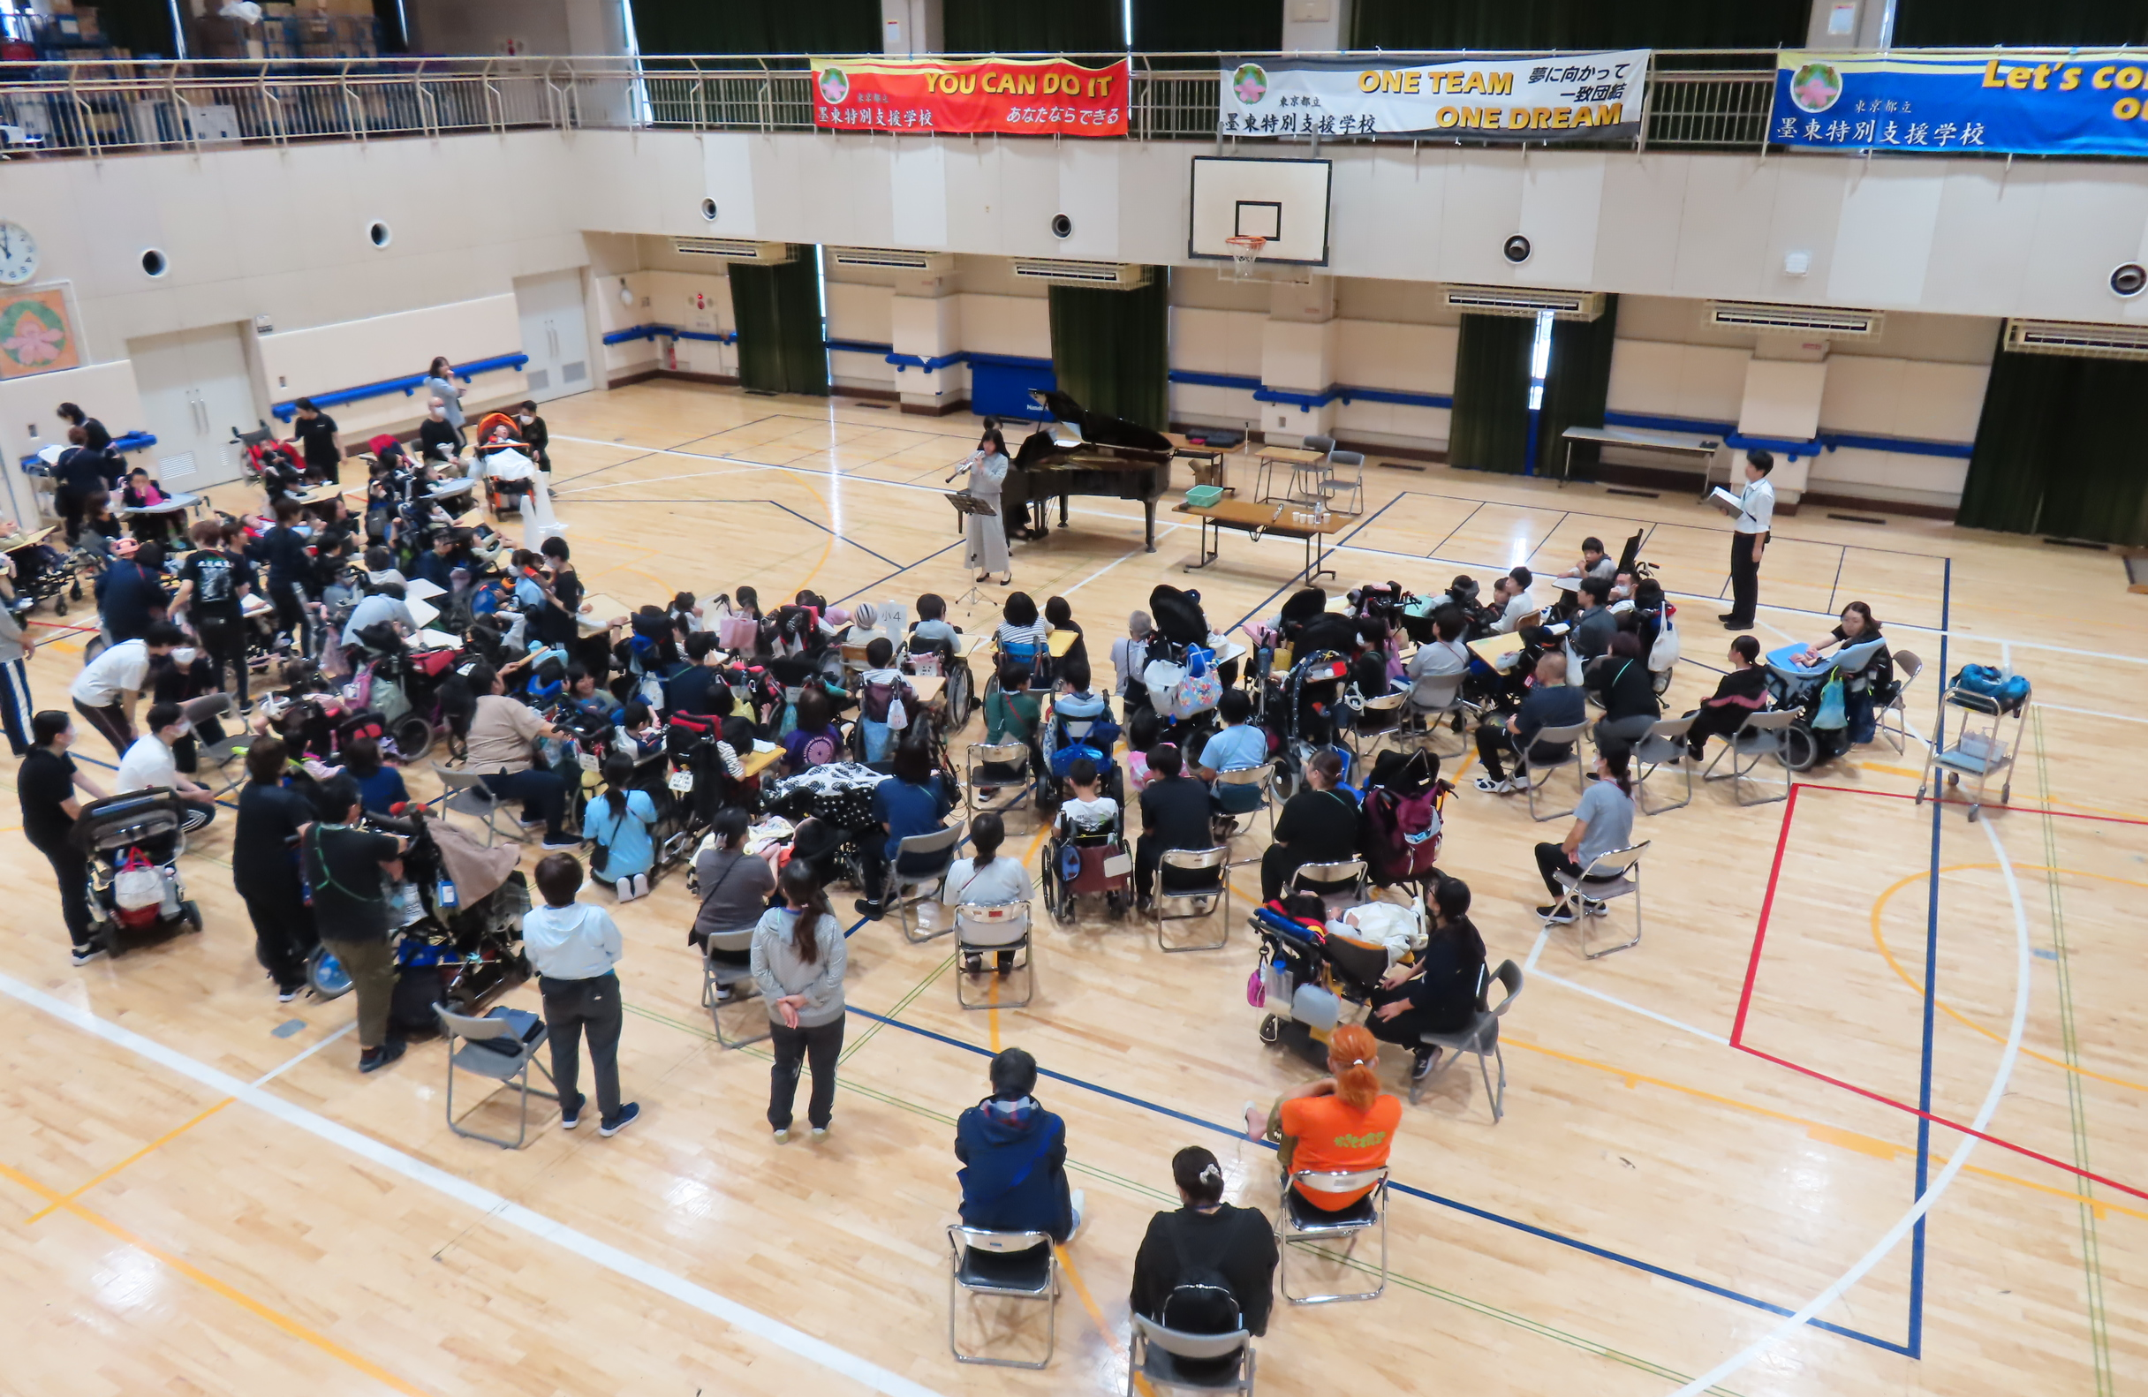
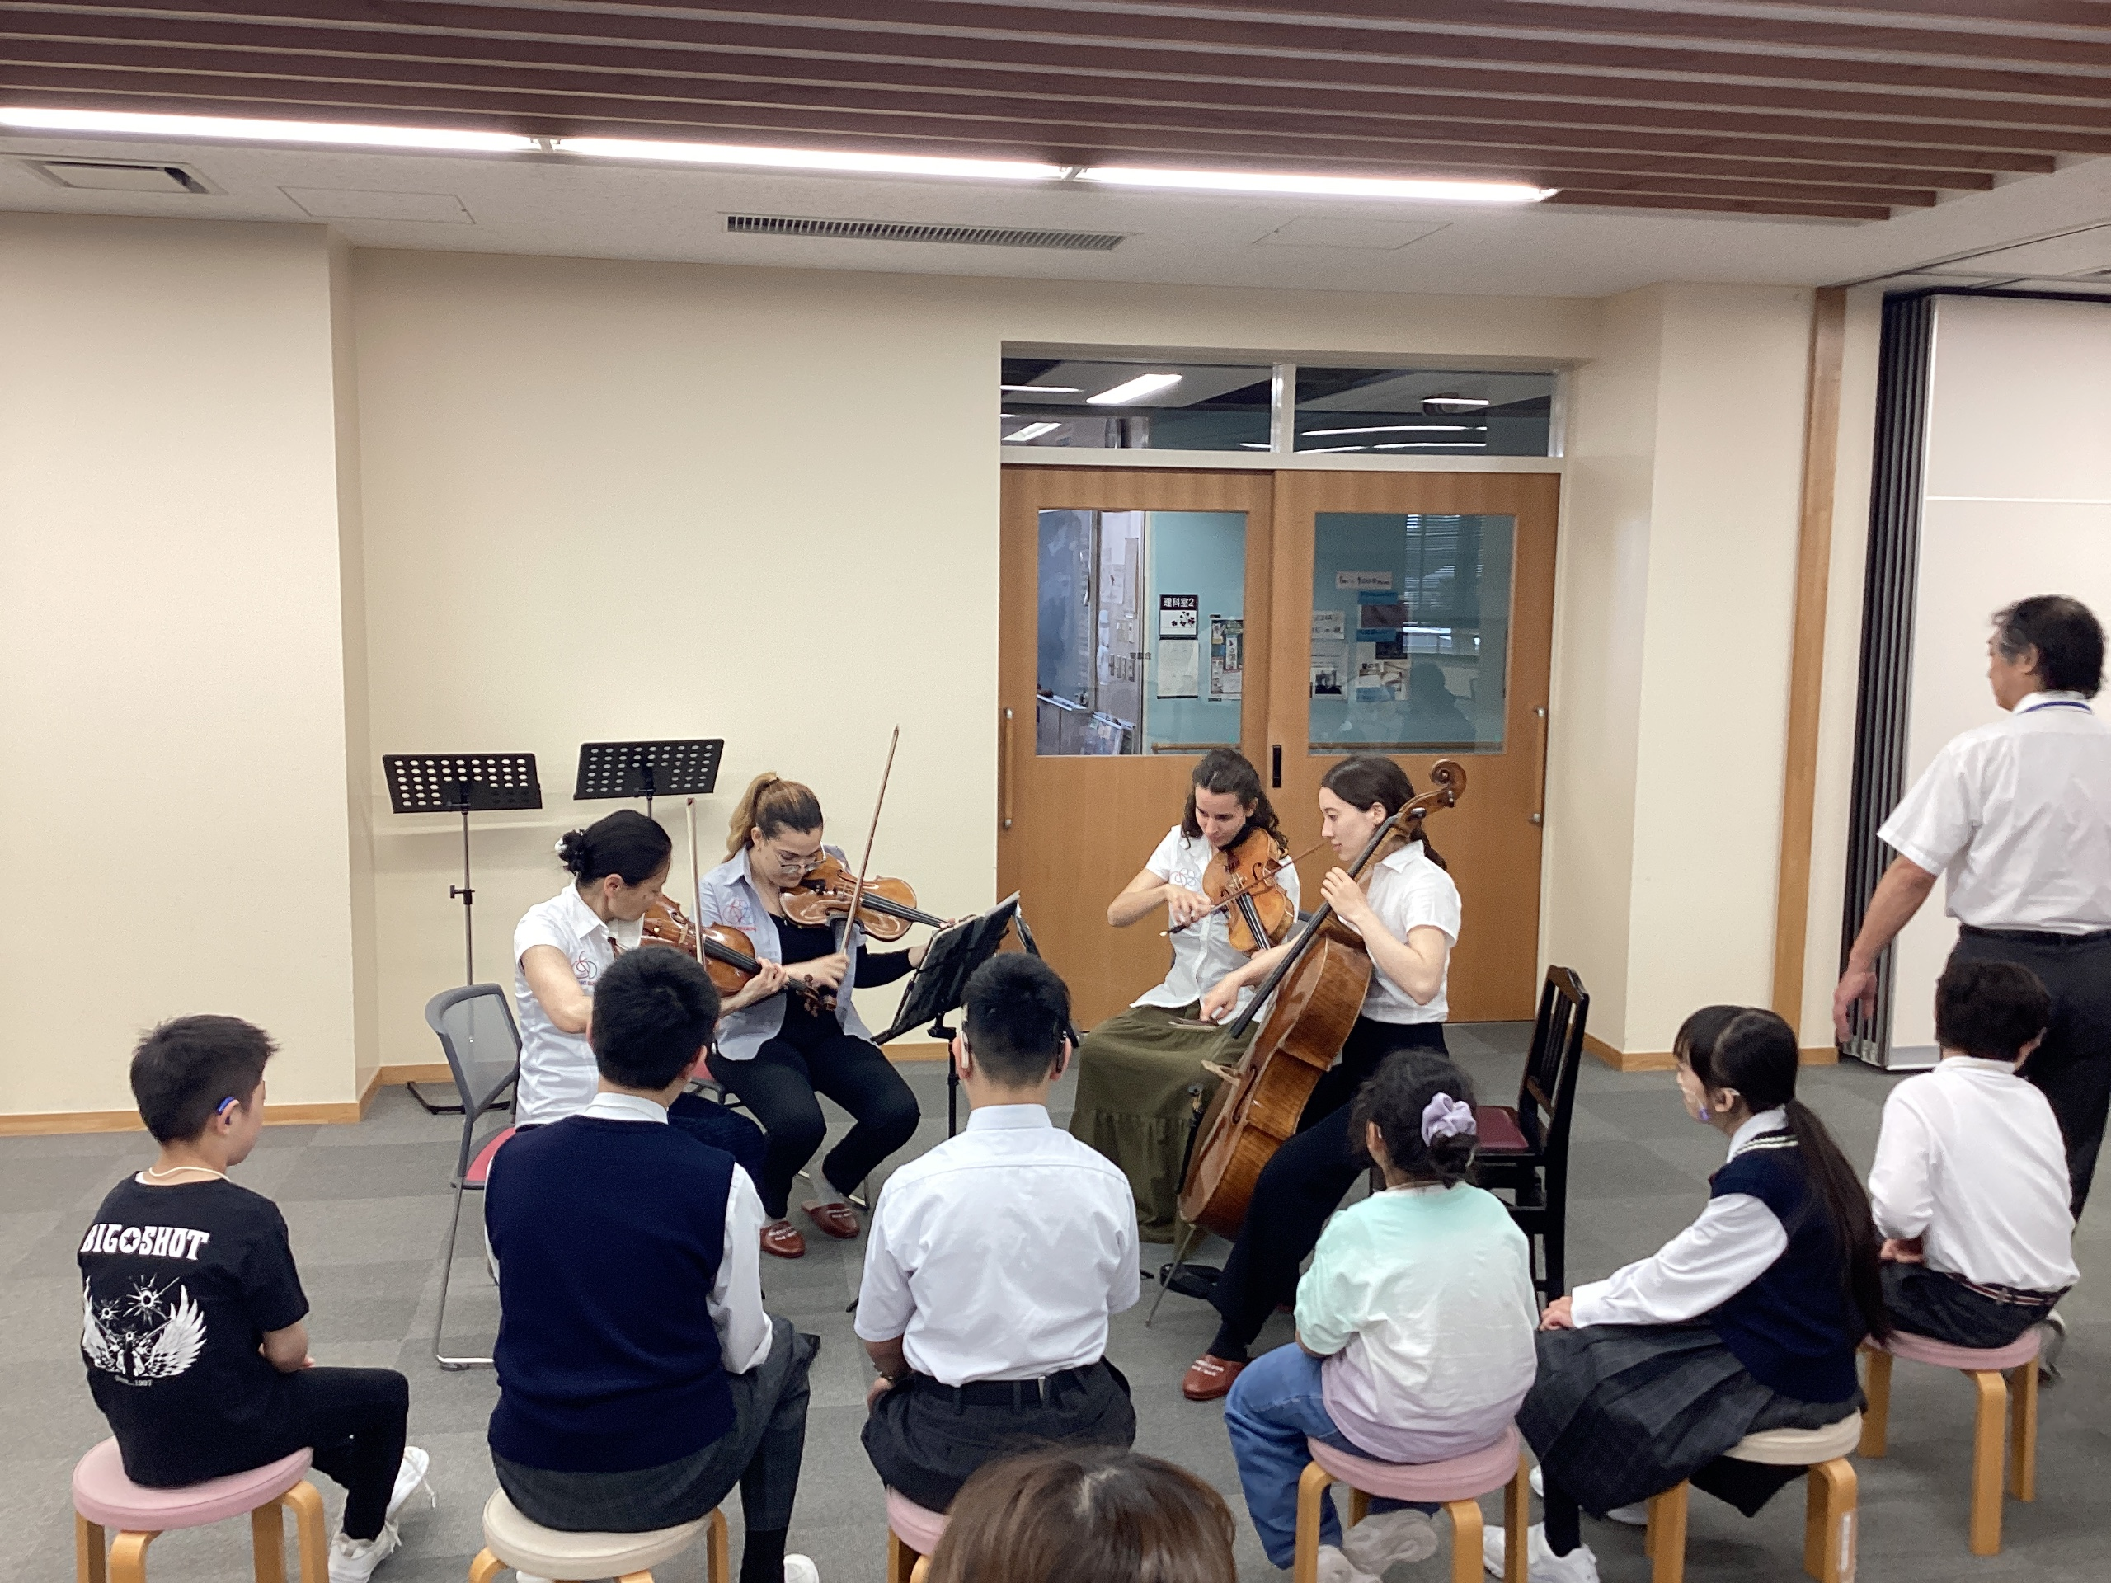
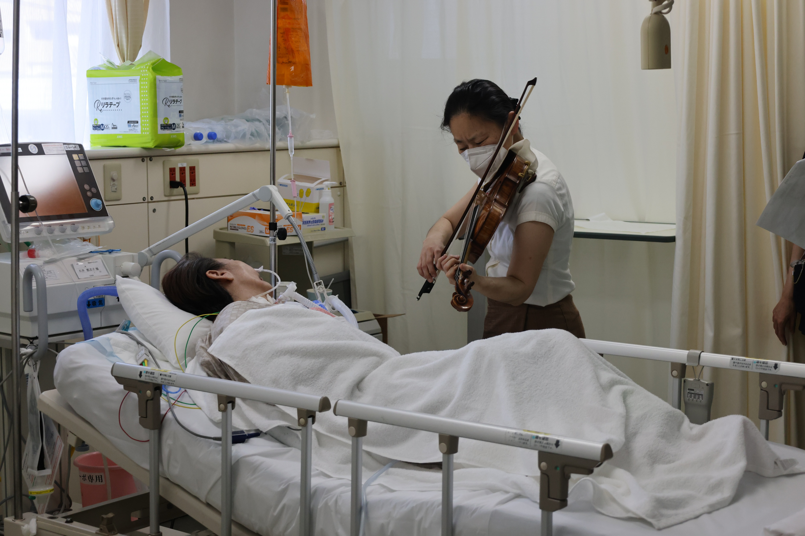
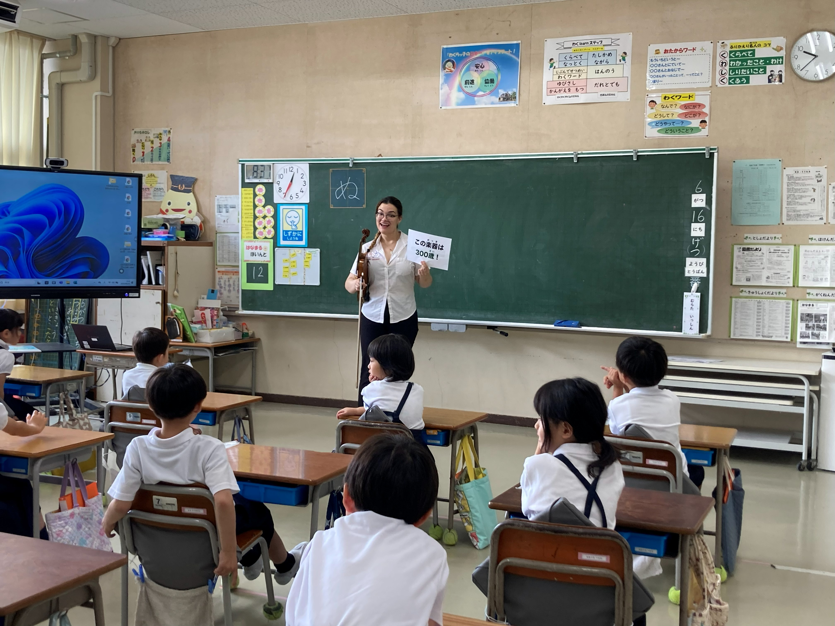
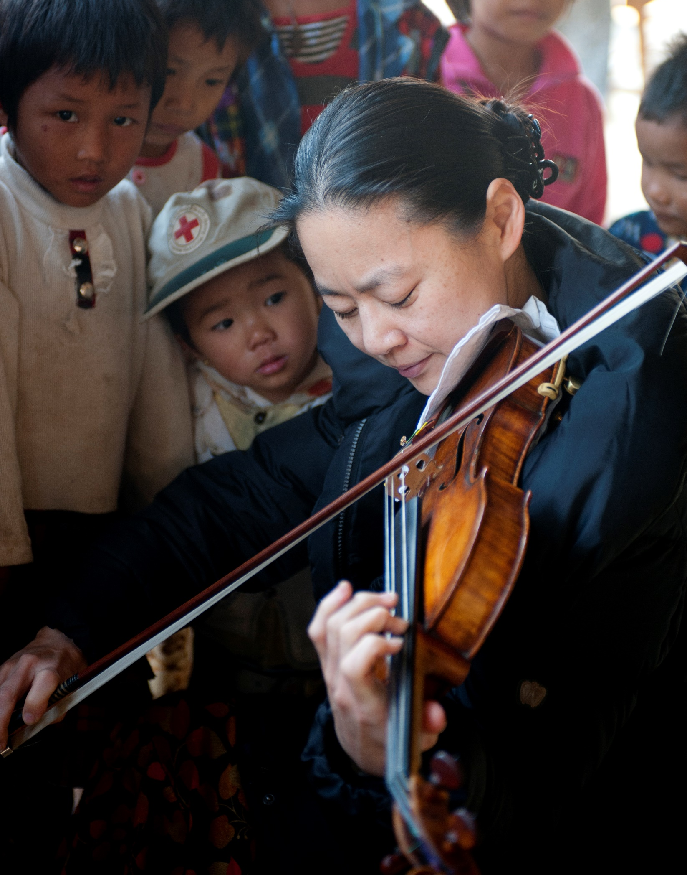
ミュージック・シェアリングについて
ミュージック・シェアリングの理念
ミュージック・シェアリングは、人々にとって本物の音楽、音楽家がもっと身近なものになるようにし、豊かな人間性をめざす環境作りの手助けを行います。たくさんの子どもたちや高齢者の方々が教養を高め続けられるようにするために、本物の音楽を通じて活動し、その内容を常に見直し、時代に先立って新たなプログラムを創造し続けていきます。
ミュージック・シェアリング http://www.musicsharing.jp/
X - https://x.com/npomusicsharing
Facebook - https://www.facebook.com/npomusicsharing
Instagram - https://www.instagram.com/npomusicsharing/
「訪問プログラム2026」募集にあたって
ミュージック・シェアリングは、本物の音楽を通して、子どもたちの豊かな心と創造力育成の一助になることを目的として、1993年より「訪問プログラム」を開始しました。2018年度からは少子高齢化が進む社会のニーズに応えて、高齢者や様々な事情で音楽に触れ合う機会の少ない方々へも生の音楽を届けています。2025年までに訪問コンサートを開催、訪問した施設は1100か所を超えました。また、本プログラムは、次代をになう若い芸術家たちが社会貢献活動に参加する好機ともなっています。 2026年度も日本全国から開催団体の募集を行います。新たな出会いを楽しみに、皆様からのご応募をお待ちしています。
2025年11月
認定NPO法人ミュージック・シェアリング 理事長 五嶋みどり
理事長
五嶋みどり MIDORI （ヴァイオリン）
天才少女としてニューヨーク・フィルとの協演デビュー以来40年を経て、世界のトップアーティストとして活躍を続ける一方、音楽家／教育家／社会活動家のロールモデルとして、あらゆる人々に “本物の音楽”を届け続ける。「ミュージック・シェアリング」（日本）、「Midori＆Friends」（米国NY）を20歳で設立し、広く企業から一般の人々まで共に歩み、その活動を次代に継承し続け、2023年には30周年の節目を迎える。使用楽器はグァルネリ・デル・ジェス「エクス・フーベルマン」（1734年製）。2007年より国連ピース・メッセンジャー。受賞歴多数。現在、カーティス音楽院とジュリアード音楽院教授を兼任。
公式サイト https://www.midori-violin.com
Facebook https://www.facebook.com/GoToMidori
Photo: S.Suzuki

Slide 3
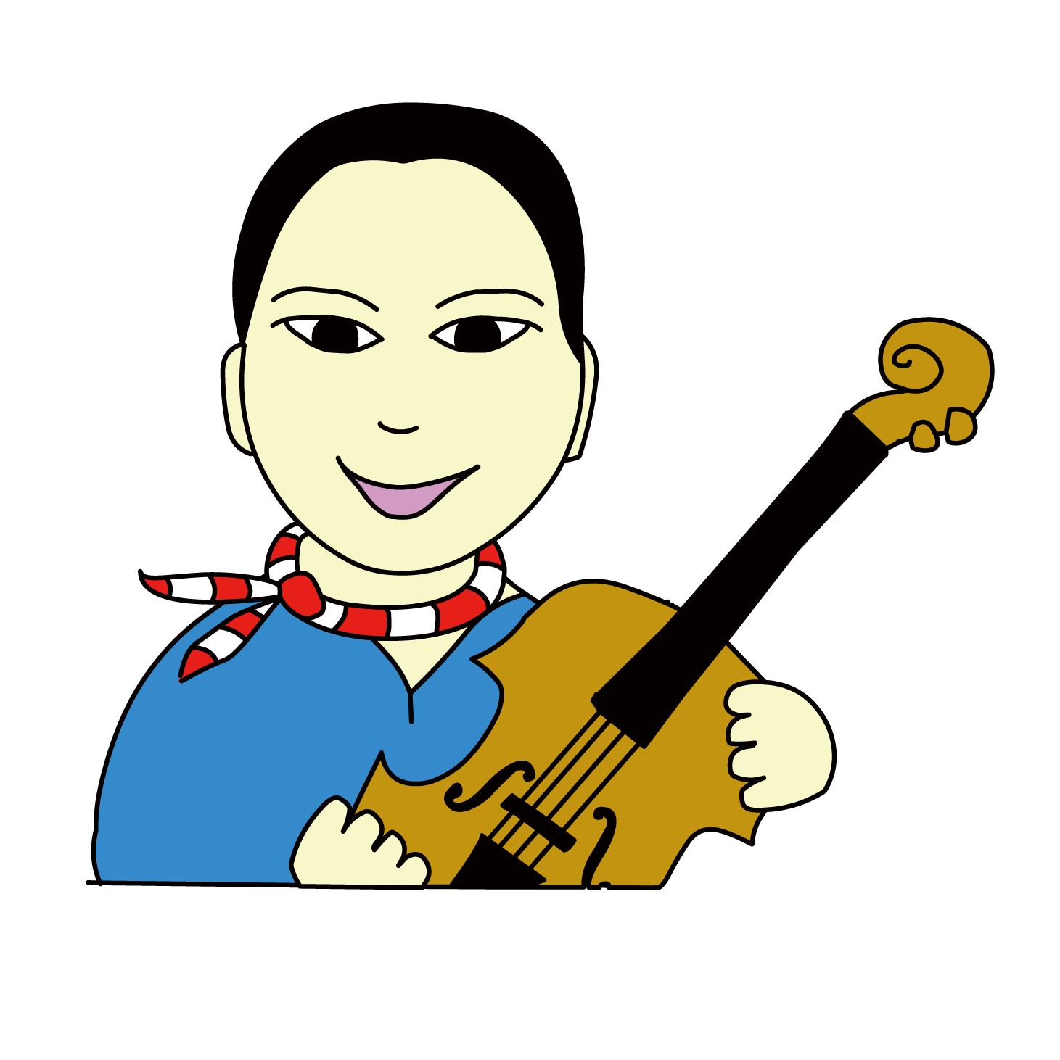
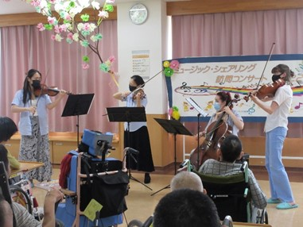
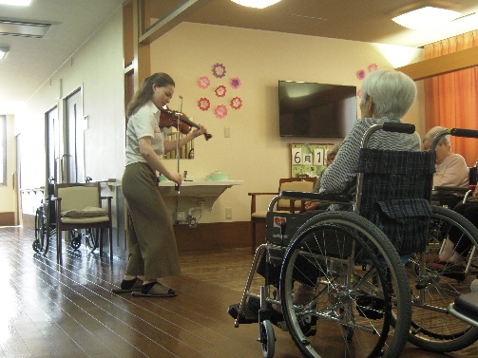
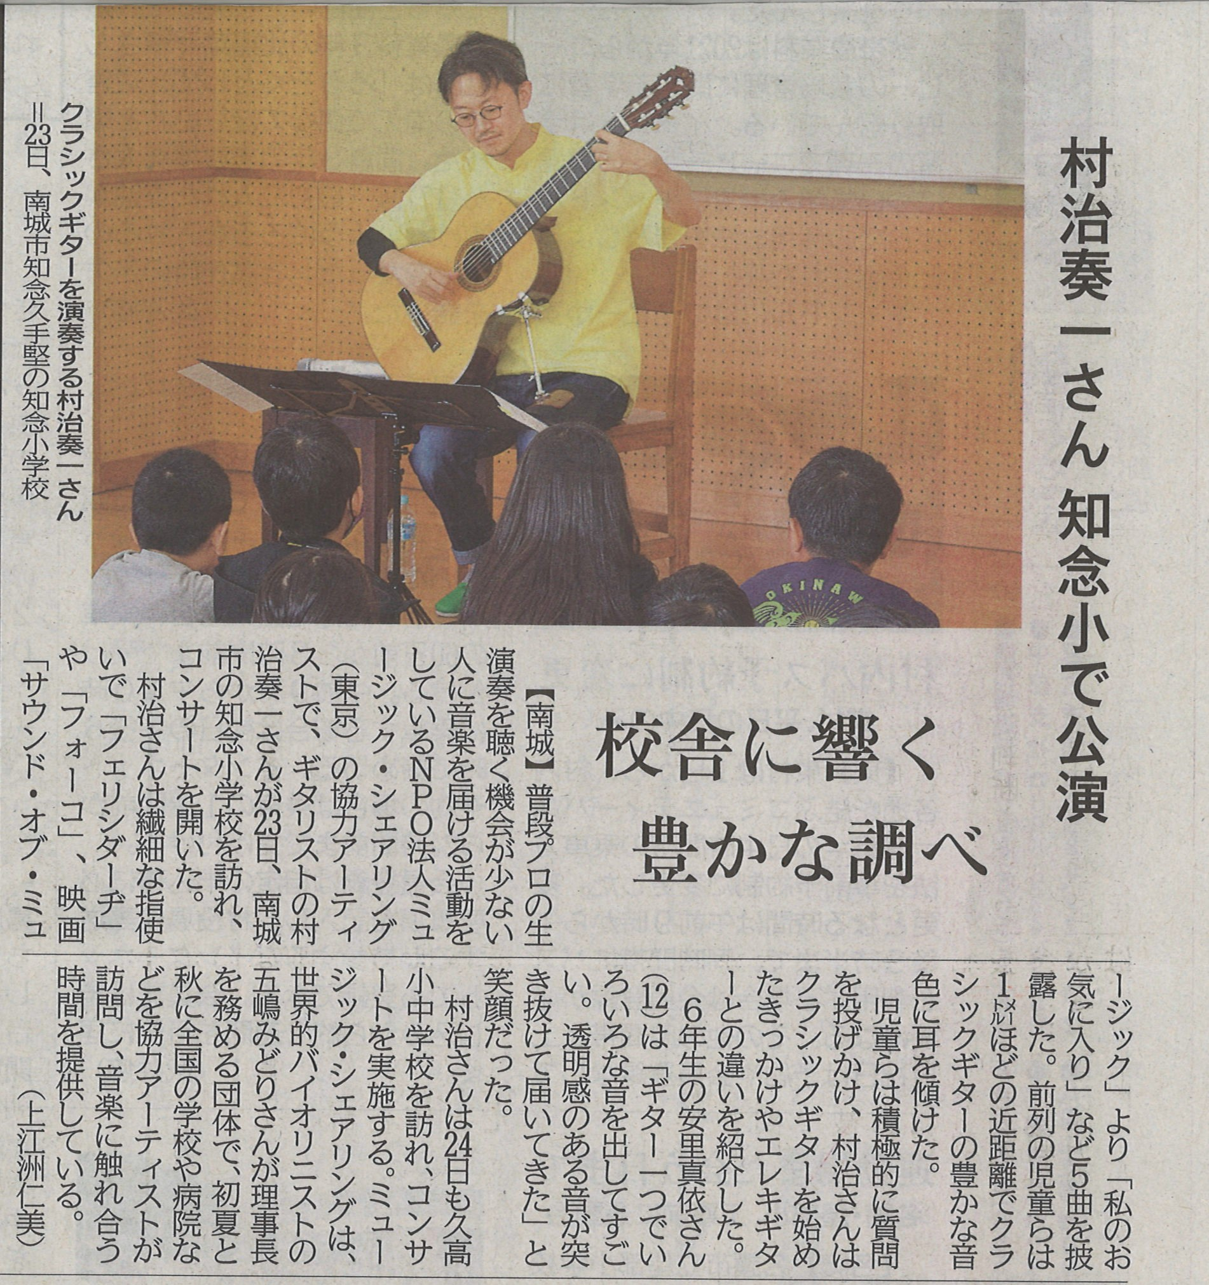
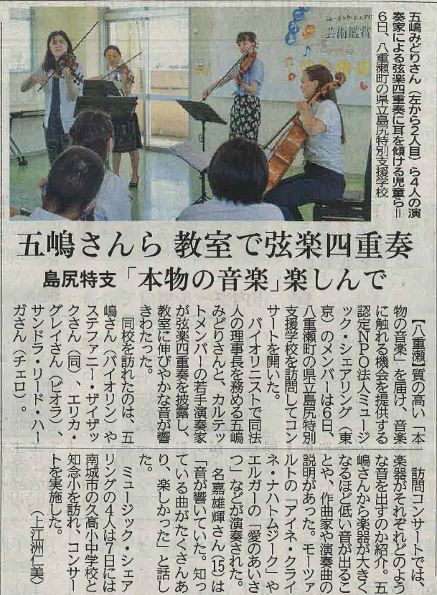
訪問プログラム とは
ミュージック・シェアリング(以下、MS)の協力アーティストが全国の学校（特別支援学校、夜間中学を含む）や病院、養護施設、高齢者施設、在宅介護先*などを訪問し、様々な事情でコンサートに足を運ぶ機会の少ない人々に音楽を届けます。普段生活している場所でのコンサートや教室・病室訪問など、団体のニーズに合わせた内容を演奏者自らが検討し、目の前での演奏鑑賞や、演奏家との交流を通して、音楽をより身近に感じてもらうことを目指しています。 ※当法人の活動は、個人・法人・団体の皆様から寄せられるご寄付、協賛金、助成金で運営しています。 http://www.musicsharing.jp/activity/concert/index.html
訪問プログラムの内容
春（6月） はICEPカルテットが弦楽四重奏を、秋（10月～11月）にはMS協力アーティストが違った楽器を携えて、異なった文化、歴史を持った音楽を演奏します。年間2回の訪問コンサートを通じて、色々な音楽を楽しむことができます。演奏のほかに楽器や楽曲についてのお話や演奏者への質問コーナーなどもあります。
病院
高齢者施設
小学校
特別支援学校
演奏者、付き添いスタッフ、教職員、担当者、外部評価員、MSスタッフが、常に施設側の要望と向き合い、参加者が音楽によって最高の喜びを伝えられる環境をつくります。
訪問の対象となる団体
学校（小学校、特別支援学校、夜間学級など）、病院、児童福祉施設、高齢者施設などの施設
居宅介護支援事業所* など
※自治体・教育委員会・社会福祉協議会からのご応募も受付けますが、個人及びPTA、保護者会、後援会などからの
申請は受付けません。
※原則として、前年度実施した団体への2年連続訪問はいたしません。
※人数によっては近隣の団体との合同開催も可能です。ご相談ください。
プログラム実施例
*…在宅介護先への訪問の場合は実施条件が異なります。直接ご相談ください。

Slide 4
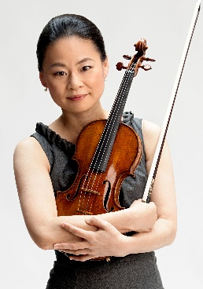
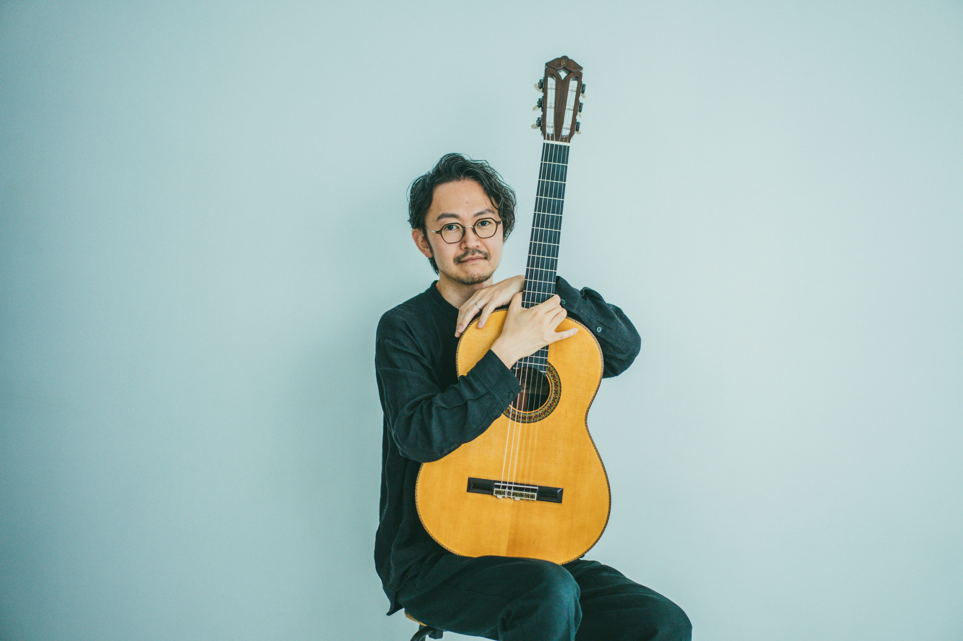
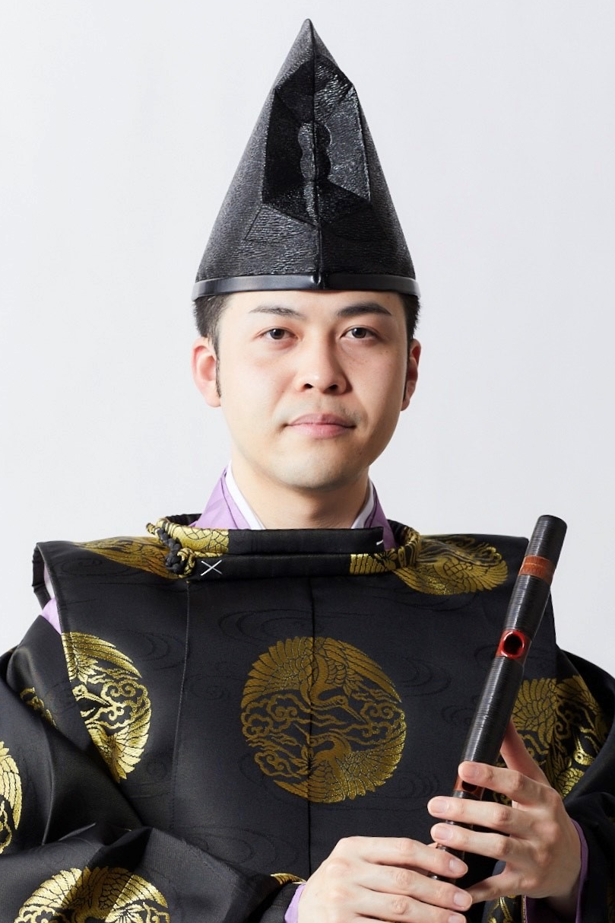
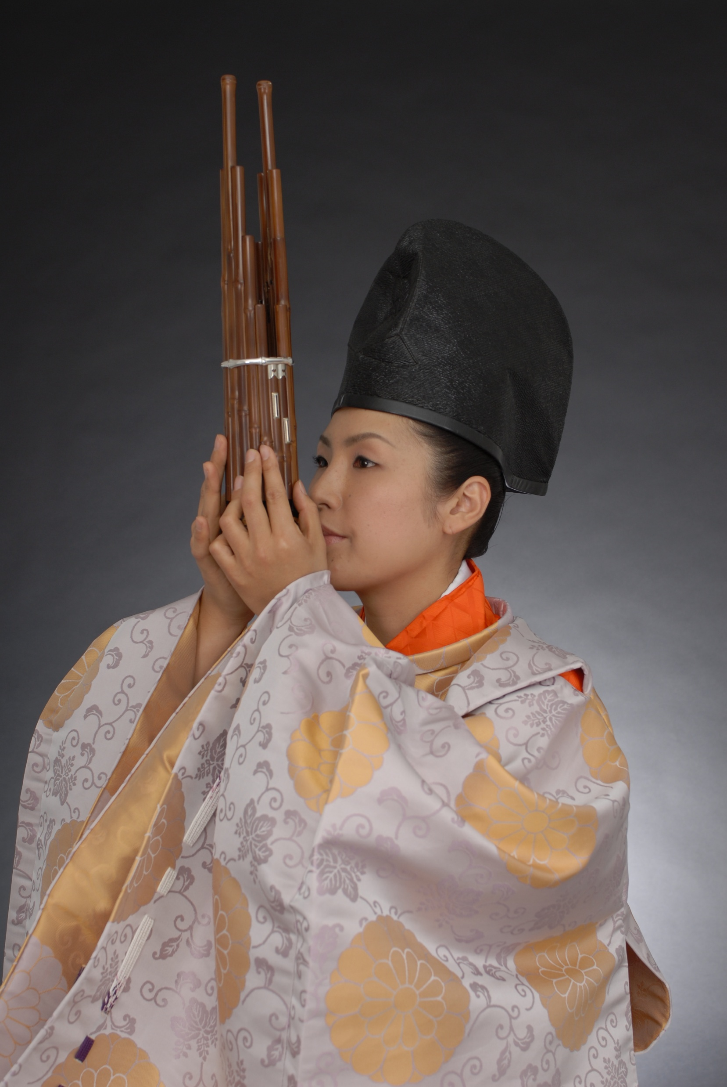
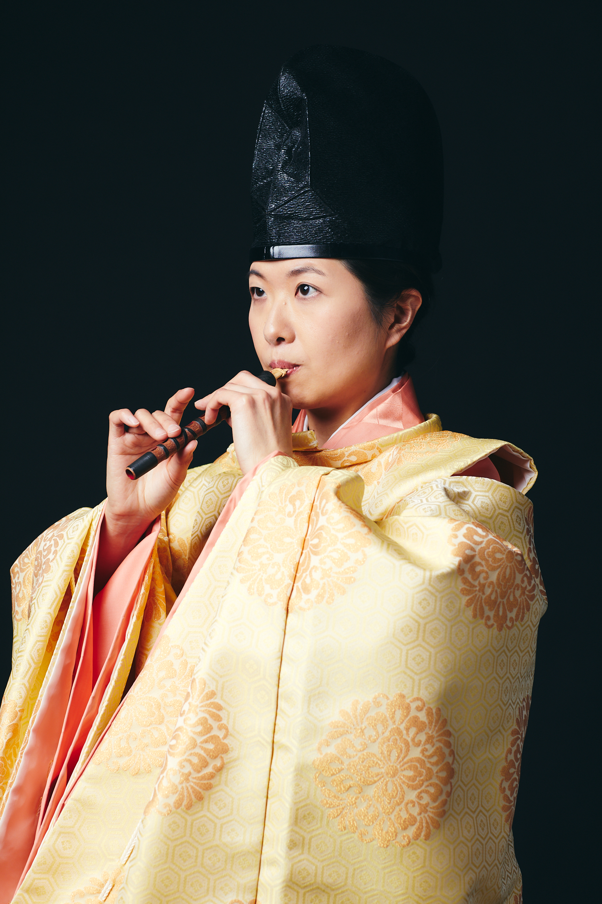
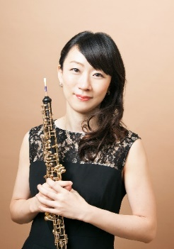
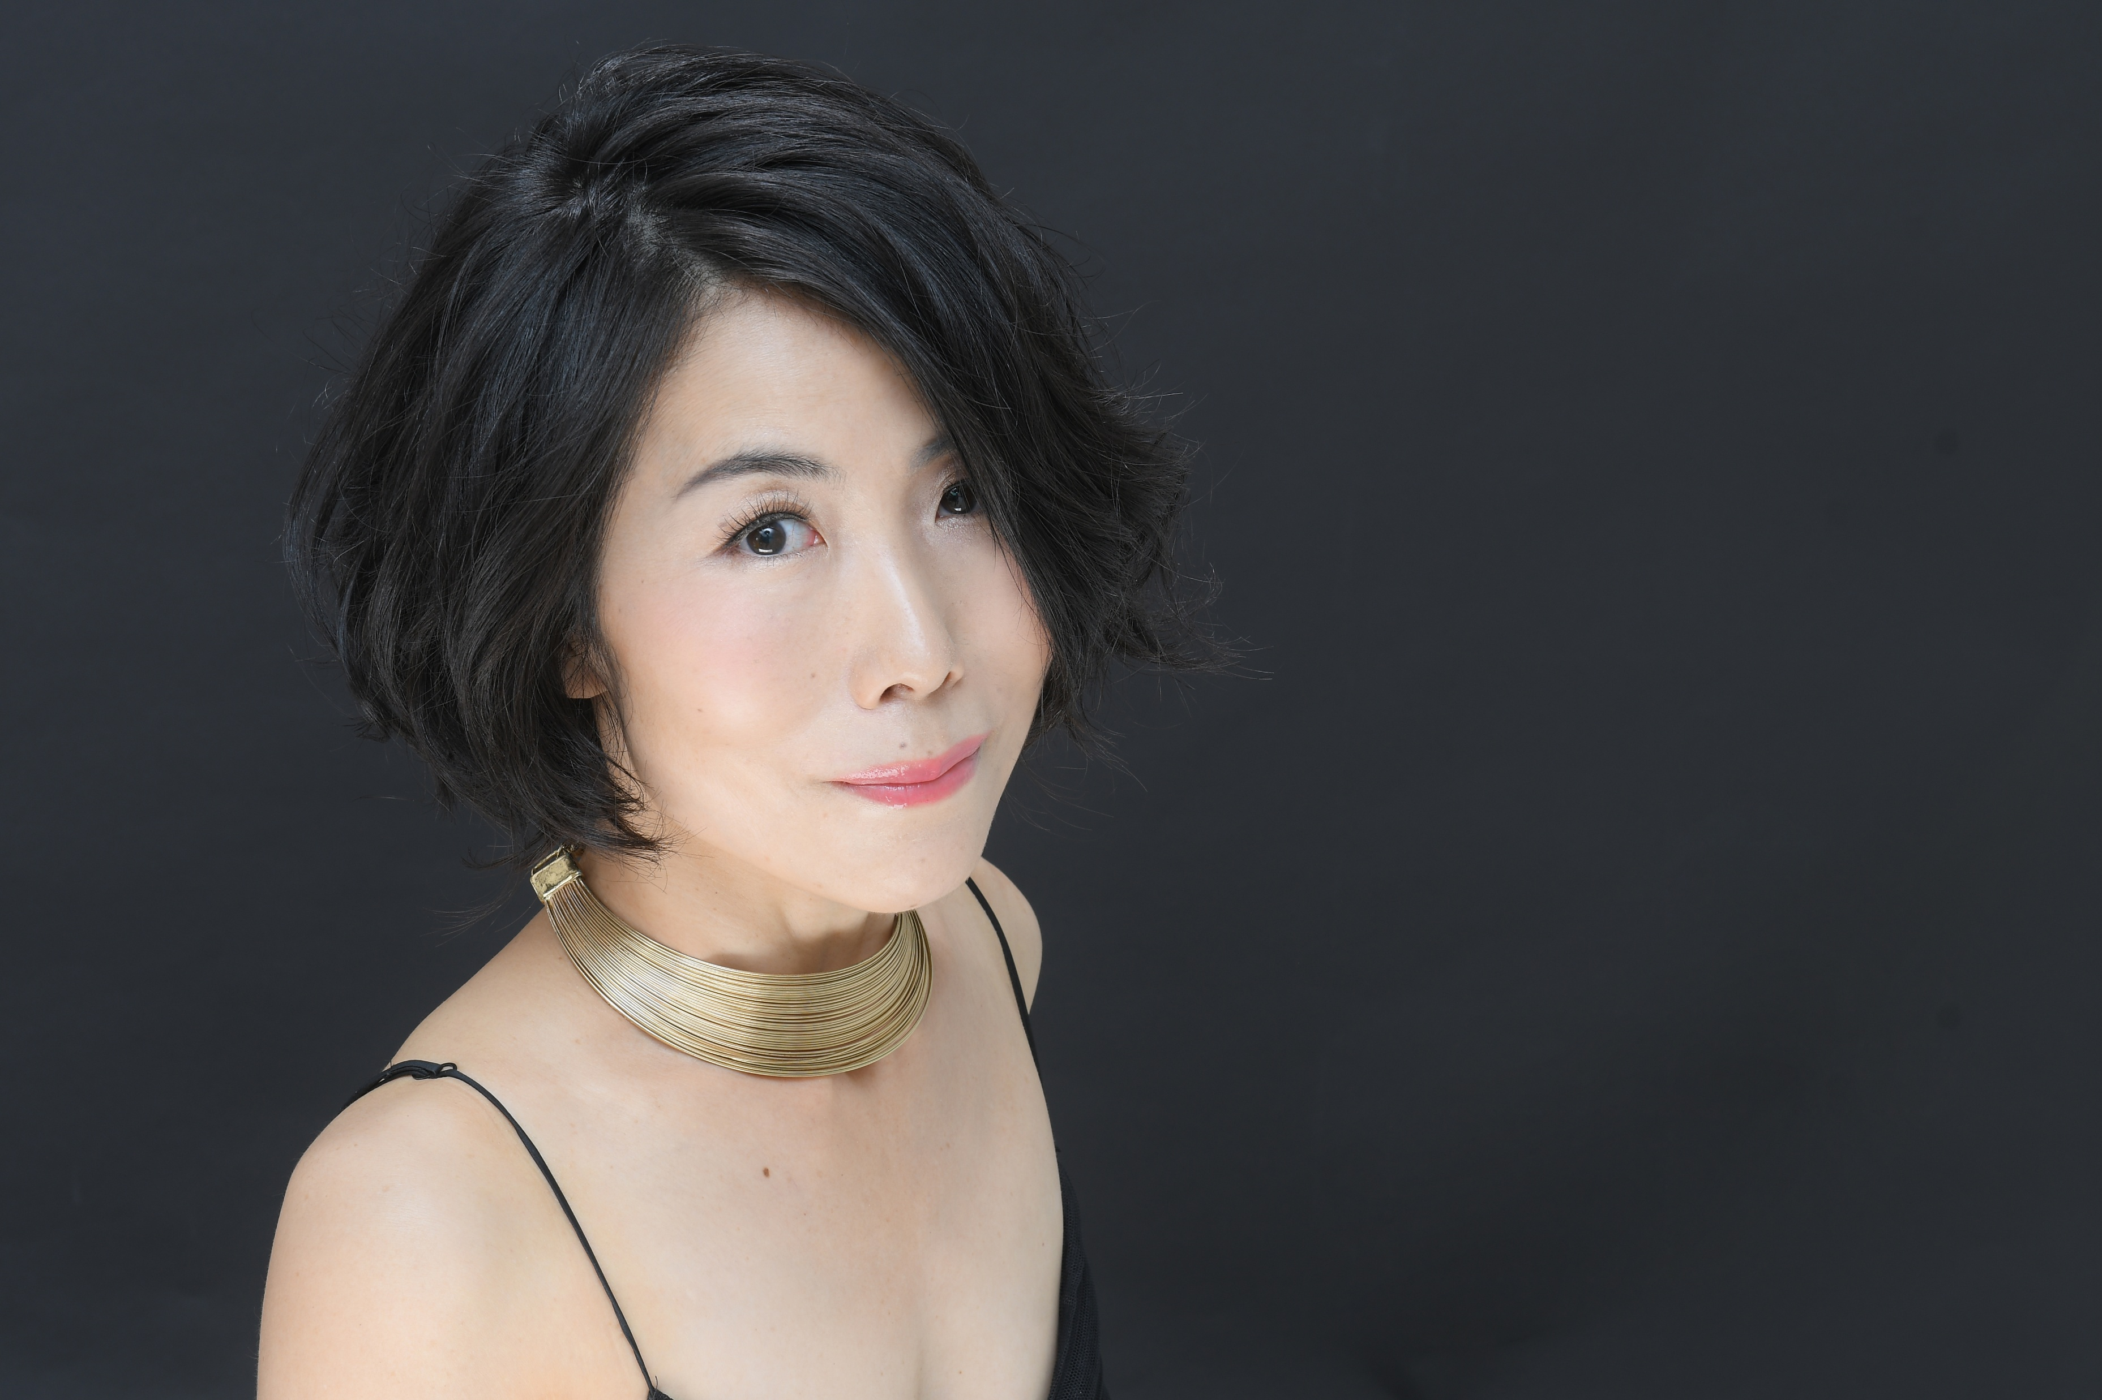
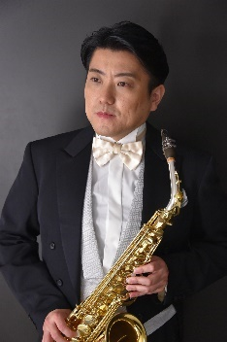
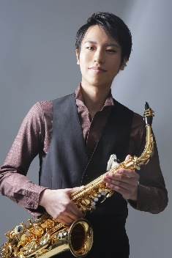
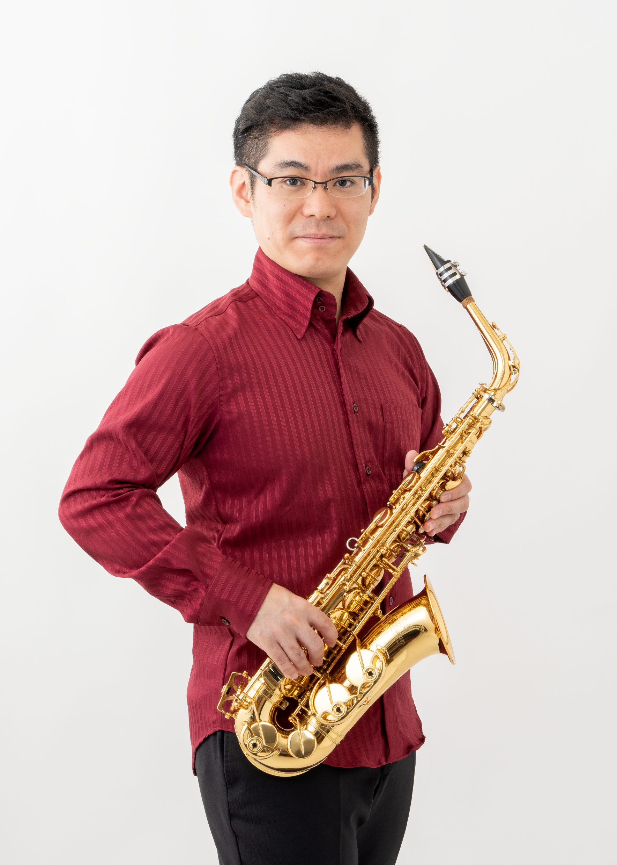
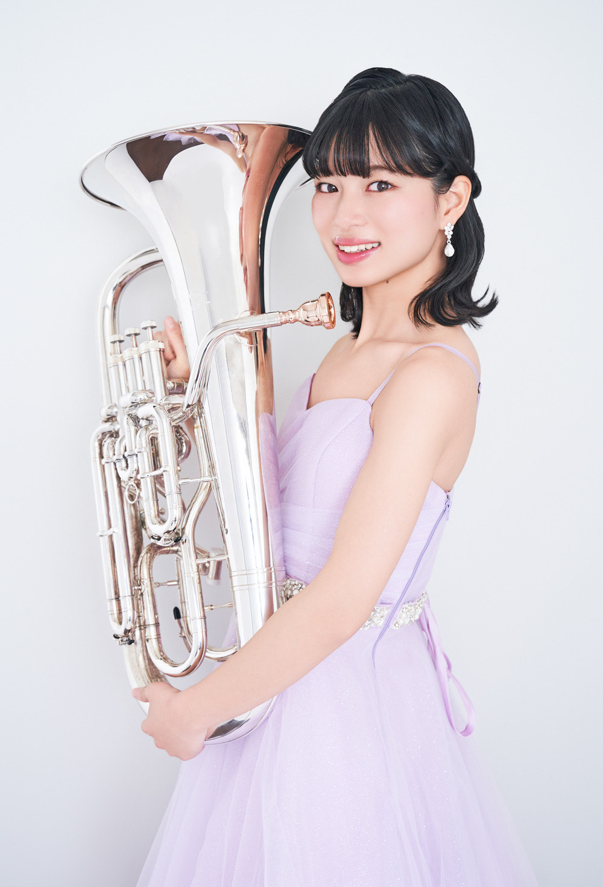
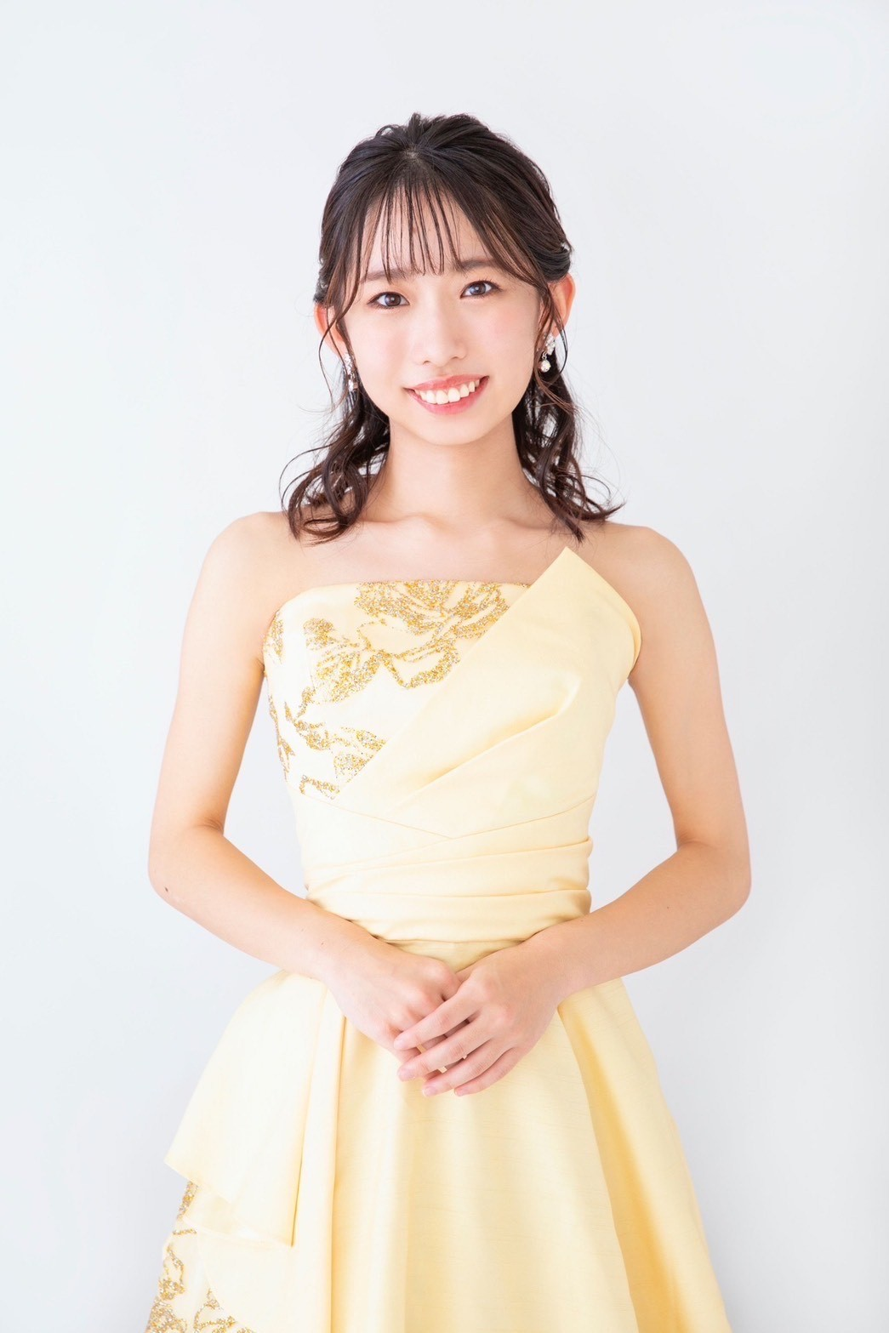
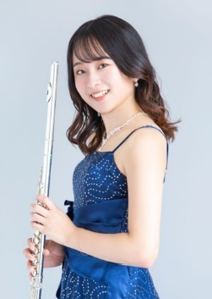
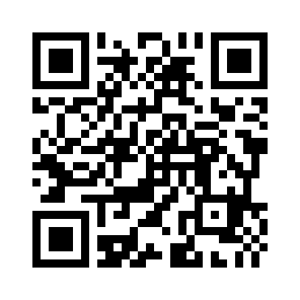
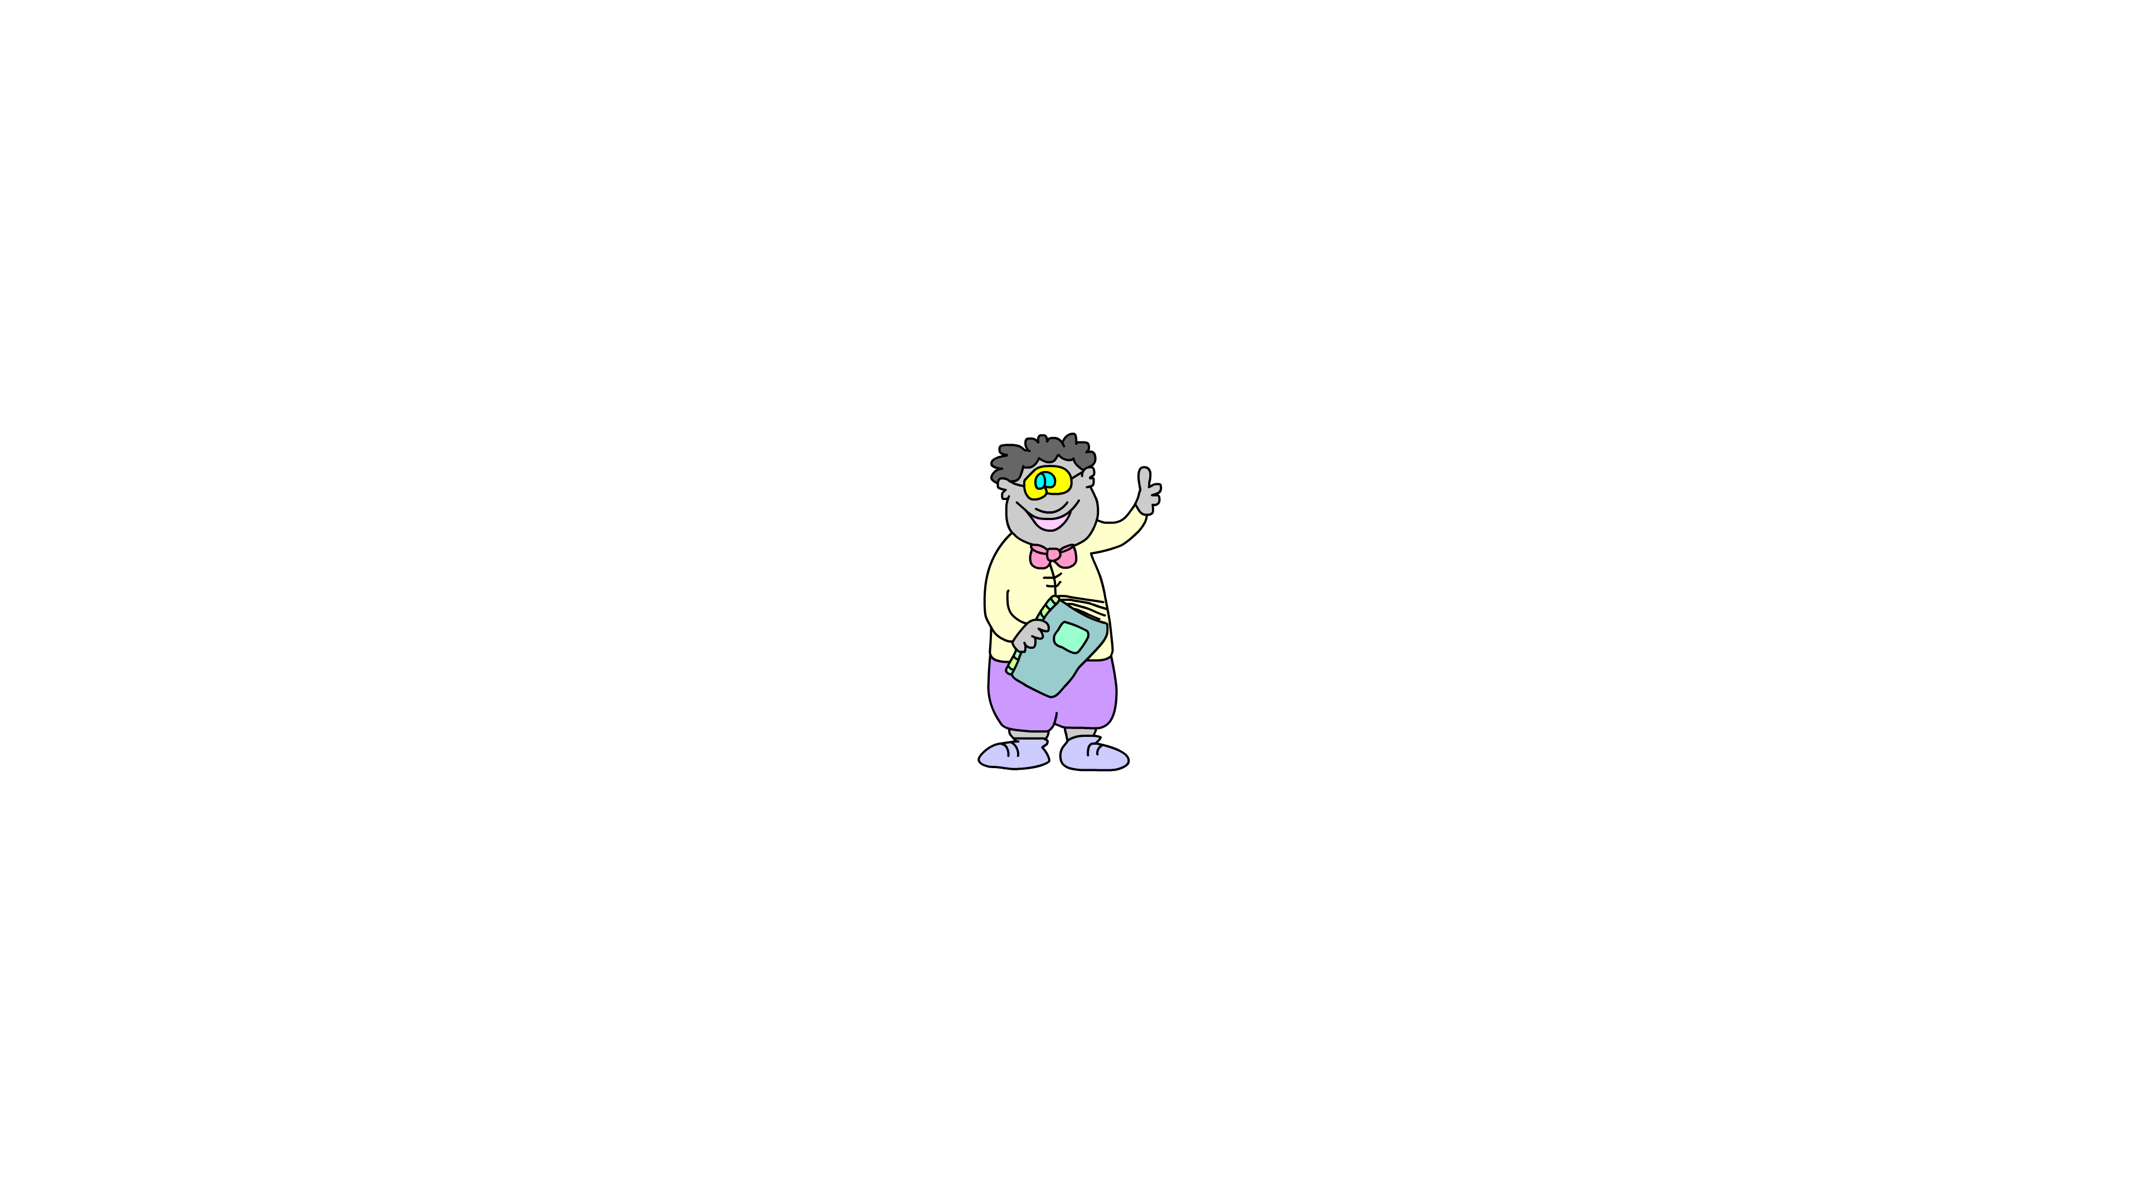
訪問プログラム2025 実施概要
開催時期と演奏者
春 2026年6月 ICEP カルテット 五嶋みどりとオーディション選考を経た若手演奏家3名による弦楽四重奏
秋 2026年10～11月
雅楽(3名)、オーボエ＆ピアノ(2名) 、ギター(1名) 、フルート＆ユ-フォニアム＆ピアノ(3名) 、サクソフォｰン・トリオ(3名) のいずれか
（インターナショナル・コミュニティー・エンゲージメント・プログラム）
© T.Greenfield-Sanders
© Ayane Shindo
© Ayane Shindo
応募締切
2026年1月14日（水）必着
応募方法
MSホームページより所定の応募申込
用紙をダウンロードし、記入欄にもれな
くご入力の上、メールにてご応募ください。
http://www.musicsharing.jp/
応募送信先
info@musicsharing.jp
【応募・問い合わせ先】
認定NPO法人ミュージック・シェアリング事務局
訪問プログラム2026 開催団体募集係
担当：野本、佐久間
TEL： 03-6256-9733
受付時間：月～金曜日 10:00～18:00
Mail： info@musicsharing.jp
訪問先決定
2026年2月16日（月）予定
・審査期間中、不明点などを問い合わせることがございますのでご協力ください。
・応募多数の場合やスケジュールの調整が困難などの理由から、お申込みいただいても不採択になる可能性もございます。あらかじめご了承ください。
・訪問決定後、ご担当の先生が人事異動で代わられた場合や応募申込書をご提出いただいた時点から変更が生じた際は、速やかに変更事項をメールにてお知らせください。
・応募手続きについてご不明な点がございましたら、事務局までお問合せください。
応募から開催までの流れ
2026年1月14日 | 応募〆切
2026年2月16日 | 訪問先決定
2月下旬～3月 | 内容の確認
4月上旬 4月中旬 | 春の訪問コンサート日程調整 オンライン説明会(ZOOM)
5月中旬 | 訪問日程の決定
 | 参考資料の配布
6月上旬 | 春の訪問コンサート 実施
実施後 | MSへ提出物を送付
8月～9月 | 秋の訪問コンサート日程調整
9月下旬 | 訪問日程の決定
 | 参考資料の配布
10月～11月 | 秋の訪問コンサート 実施
実施後 | MSへ提出物を送付
11月 | 訪問プログラム2027 募集開始

Slide 5
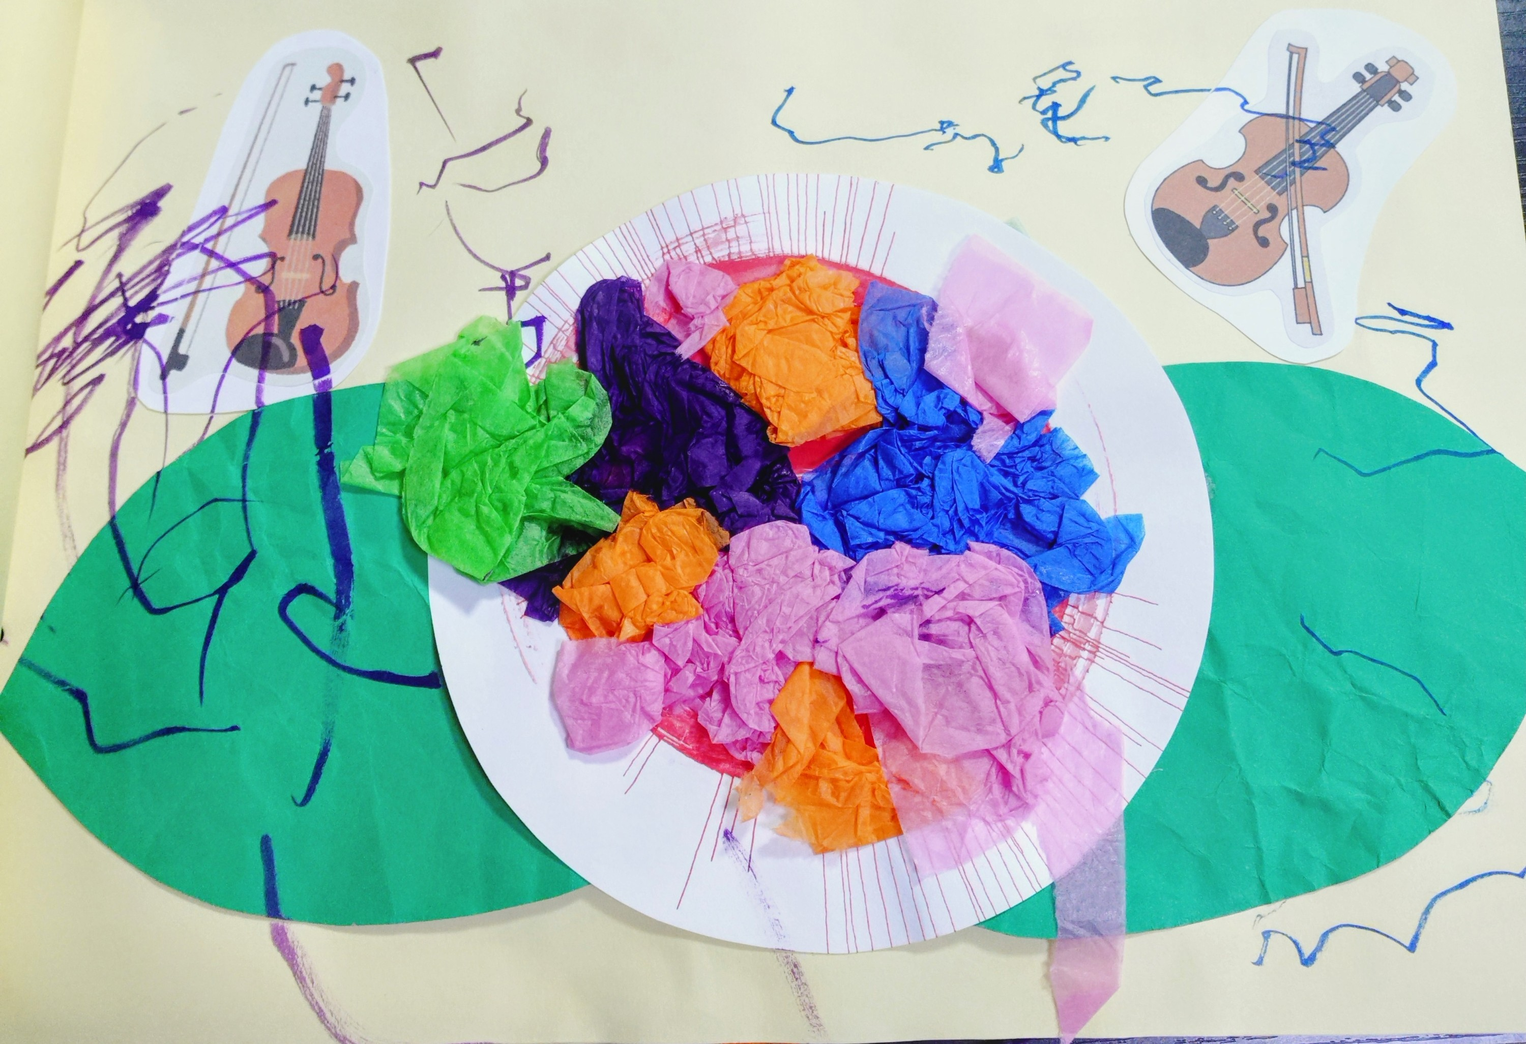
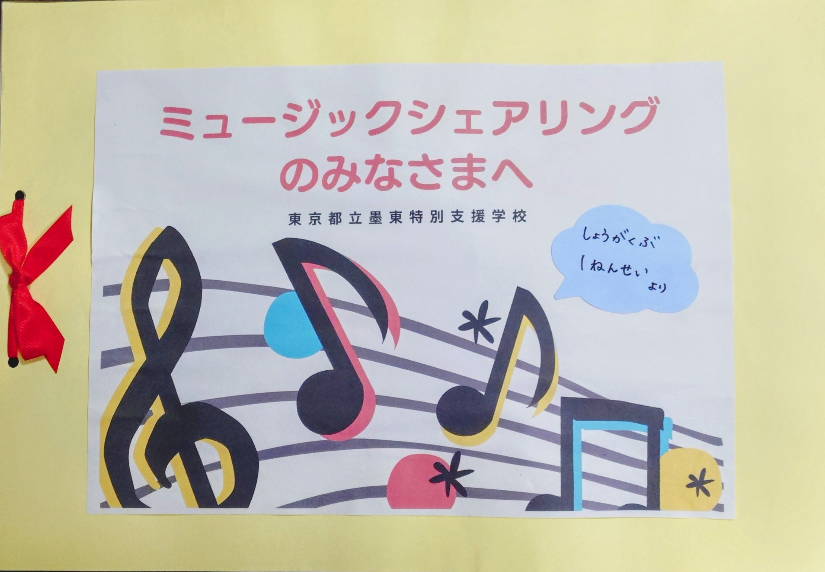
開催にあたって
会場、ご用意いただく準備品について(在宅介護を除く)
そのほかの注意事項
費用負担について
アーティスト及び同行スタッフの移動・宿泊費、謝金はMSが負担いたします。
設備にかかわる以下の費用は、ご負担をお願いいたします。
・ピアノ調律師手配とそれに係る費用（ピアノを使用する
場合のみ）
・最寄駅又は宿泊先⇔施設の送迎（ボランティアや先生
方にご協力をお願いします）
一般公開について
本プログラムは一般に公開いたしません。ただし、プログラムの見直し・改善のためMSのスタッフ、外部評価員ほか同行者やメディア関係者が見学する場合があります。
写真撮影、録音・録画について
当方スタッフが記録用に写真撮影、録音・録画をする場合があります。施設による写真撮影は可能ですが、録音・録画は固くお断りしております。
訪問の中止・延期について
不可抗力（天災地変、交通機関の事故及びストライキ、疫病、出演者の疾病等）または、開催団体、出演者、MSのやむを得ない理由により、訪問を中止・延期せざるをえなくなった場合は、相互理解のもと、双方が誠意をもって話し合い、円満な解決を目指します。
開催団体ホームページやSNS等への記事掲載について
ホームページやFacebook等SNS、院内新聞や校内新聞などにMS訪問プログラムについての写真・記事を掲載する場合は、発行前に必ず当法人の承認を得てください。
新型コロナウイルスに関する予防対策について
MSと開催団体の双方が話し合いのうえ、感染予防対策（マスク着用やアルコール消毒）を徹底いたします。
<訪問決定後に提出していただく資料>
訪問決定後、当法人が指定する期日までに下記の資料をご提出ください。
・年間行事予定表（2026年度のもの）
・授業・休み時間などがわかる時間割表
・最寄駅から所在地までの詳しい地図（最寄駅の出口、道順、所要時間などが分かるもの）
・校内/教室/院内配置図
<実施終了後の提出物>
・感想文
・会場記録写真
・コンサート参加人数
MSのホームページやSNS、報告書など、外部資料へ掲載する場合があります。

Slide 6
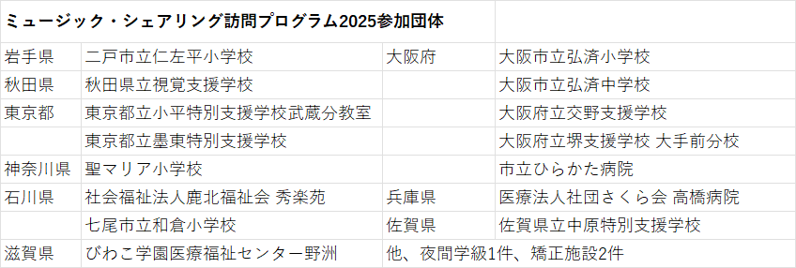
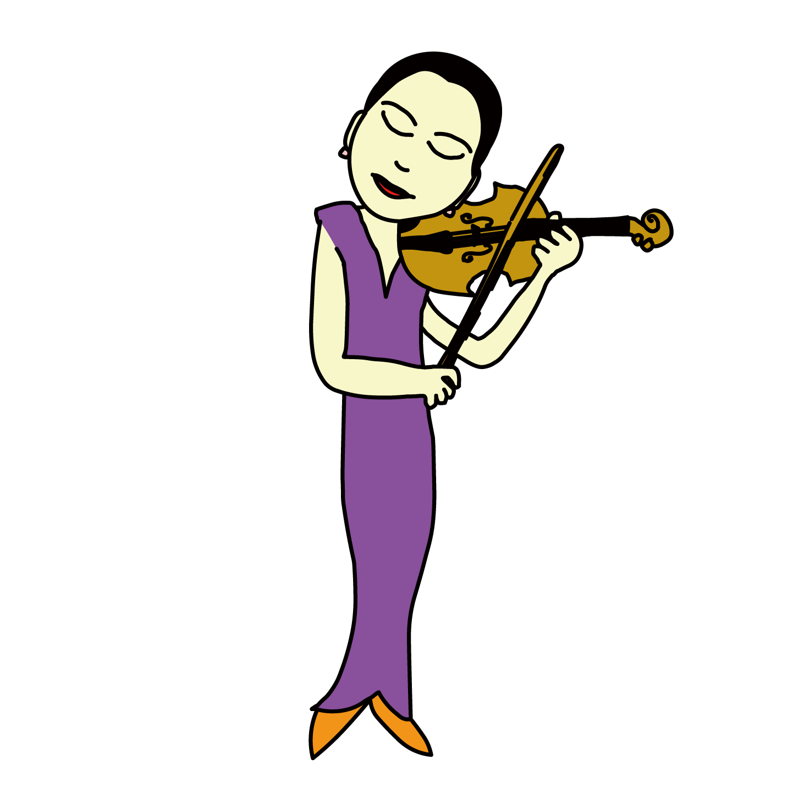
Q & A よくある質問

